Slide 1
空污偵測器製作暨實務研習會 空氣盒子產品 DIY
講師：曹永忠
台北市立大安高工
日期：105年6月15日

Slide 2
大 綱
前言
空氣盒子產品
軟體開發環境介紹
開發工具介紹與安裝
Arduino 程式介紹
Arduino 程式架構
Arduino語法
程式開發
空氣盒子程式開發
Q&A
關於作者
參考資料

Slide 3
前 言
中國紀錄片《穹頂之下》裡鋪天蓋地、讓人無處可逃的霧霾，不只存於中國；台灣，也在同一片穹頂之下
近年來，我國空氣品質嚴重惡化，民眾是否瞭解呼吸與健康息息相關？政府部門有無準備面對迷霧背後的產業轉型、污染整治等挑戰？
空污來自何方？
台灣海峽短短不到300公里，攔不住每年東北季風帶來的中國霧霾。每當台灣空氣品質下降，新聞或政府消息總是避重就輕的表示，是中國霧霾南下所致，然而，境外污染（含中國霧霾）僅占我國的空氣污染30%，50%來自工業排放，剩下20%則來自交通排放廢氣和其他空污來源。其實，空污更大的問題在於境內污染，政府無法推諉卻又不敢面對境內污染
2016/6/15
3

Slide 4
空氣盒子產品介紹

Slide 5

瑞昱 空氣盒子
華碩雲端今日偕同臺北市政府、中研院及瑞昱半導體舉辦「空氣盒子PM2.5啟動記者會」，推出全台第一個智慧城市的空污監測計畫
「空氣盒子」僅手掌大小，可感測溫度、濕度與空氣中的細懸浮微粒（PM2.5）濃度等環境數據，並自動上傳到華碩雲端平台
手機APP或空氣盒子網站即可查詢

Slide 6
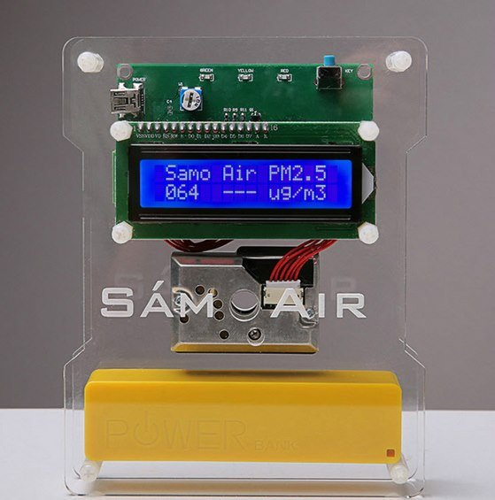
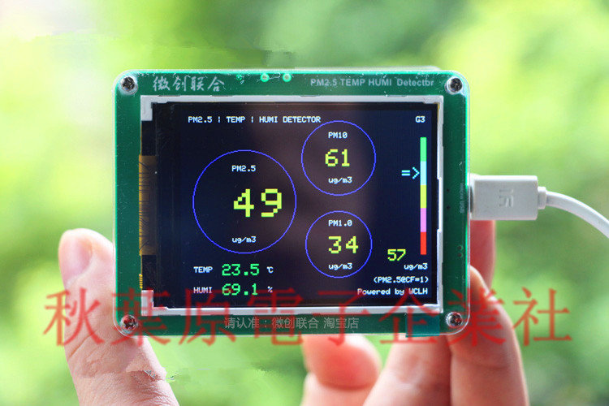




PM2.5檢測儀

Slide 7
軟體開發環境介紹

Slide 8
Ameba
2016/6/15
8

Slide 9
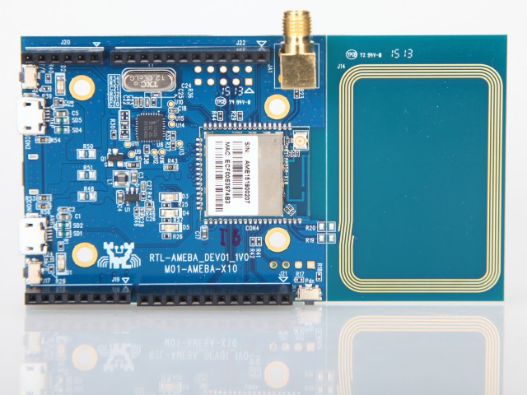
2016/6/15
9

Slide 10
開發工具
Arduino 的官網：https://www.arduino.cc/
下載網站https://www.arduino.cc/en/Main/Software
壓縮軟體WinRAR請到：https://briian.com/5480/winrar.html

Slide 11
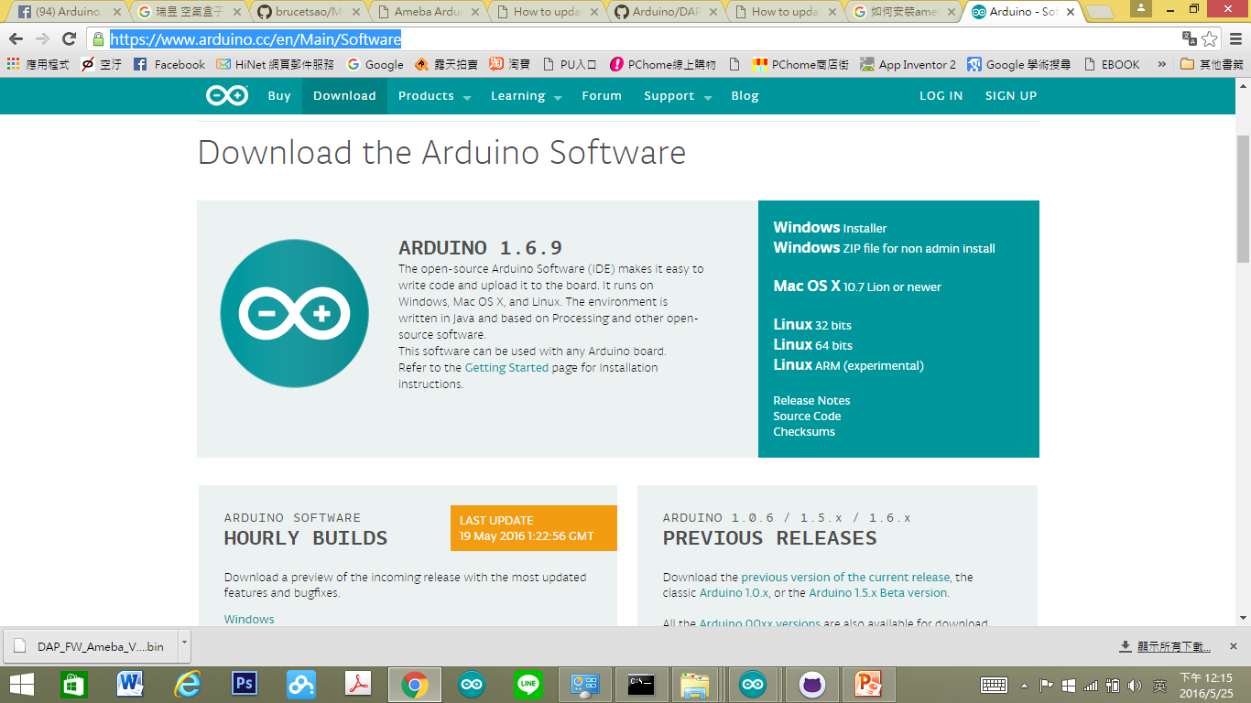
軟體下載
https://www.arduino.cc/en/Main/Software

Slide 12
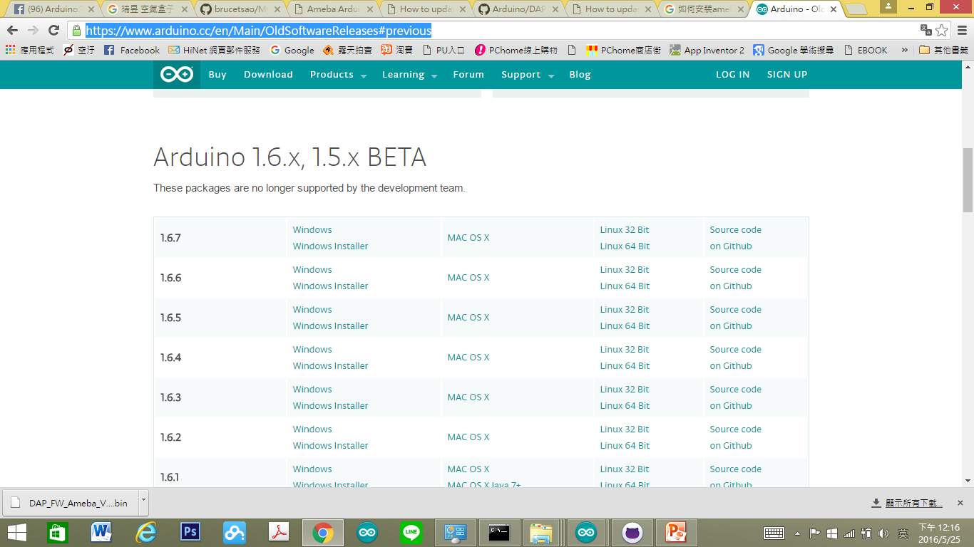
找1.6.7版本
https://www.arduino.cc/en/Main/OldSoftwareReleases#previous
2016/6/15
12

Slide 13
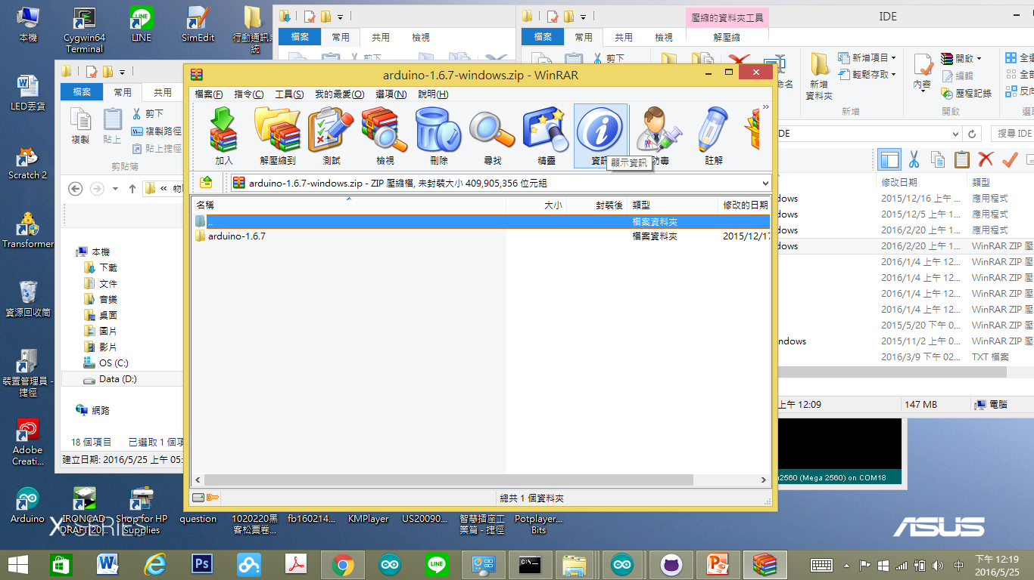
解開壓縮檔
2016/6/15
13

Slide 14
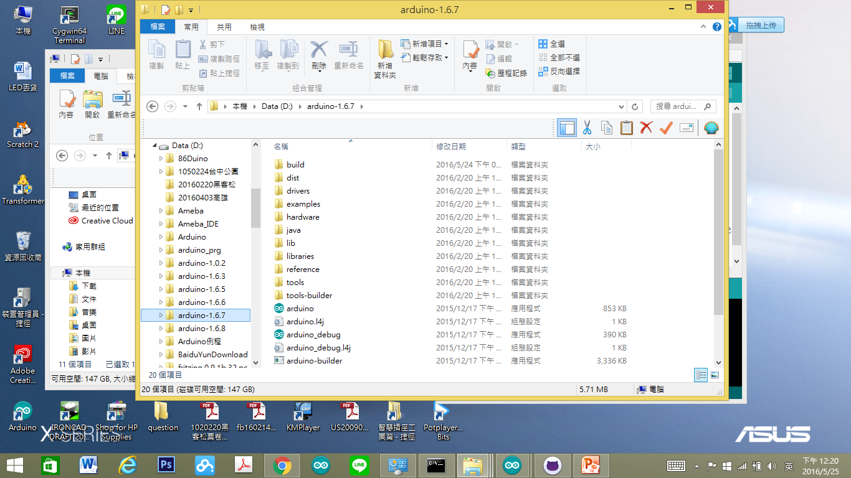
解到D:\arduino-1.6.7
2016/6/15
14

Slide 15
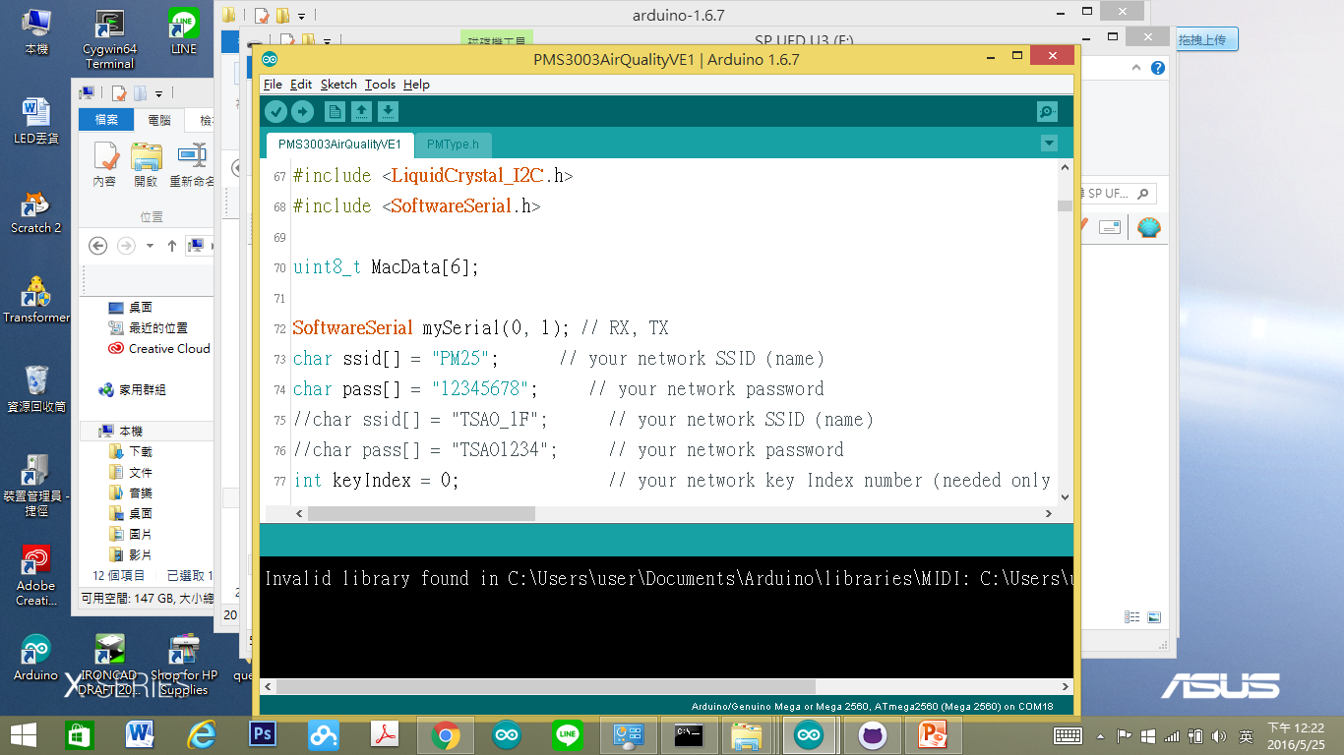
開啟Arduino
2016/6/15
15

Slide 16
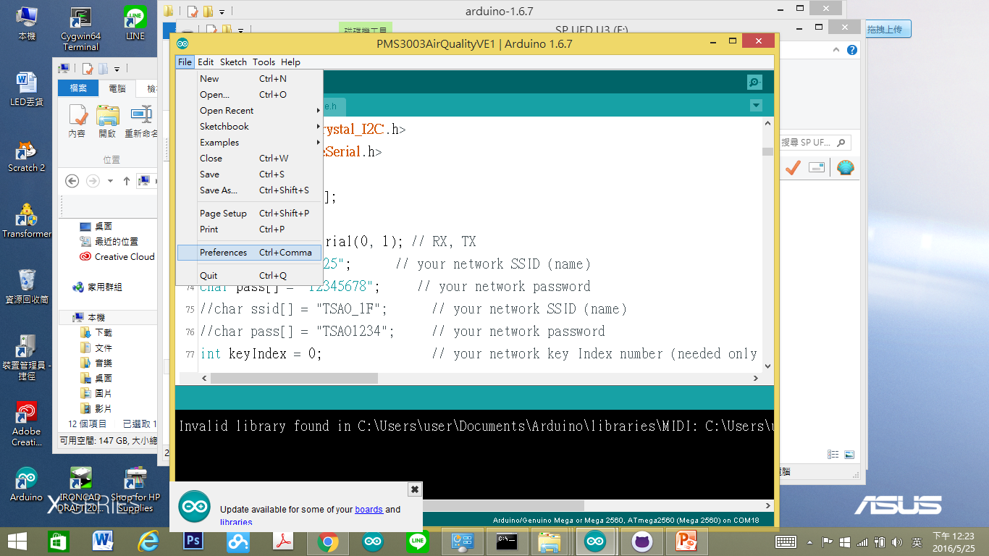
安裝Ameba 開發版
2016/6/15
16

Slide 17
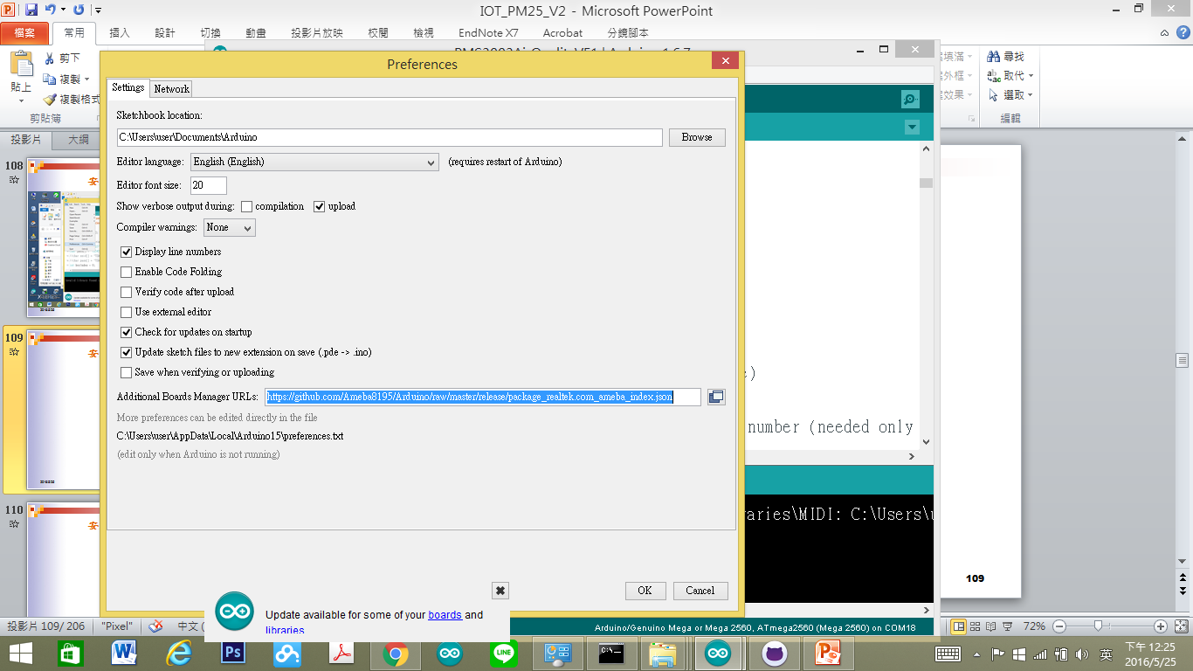
安裝Ameba 開發版
https://github.com/Ameba8195/Arduino/raw/master/release/package_realtek.com_ameba_index.json
2016/6/15
17

Slide 18
安裝Ameba 開發版
填入：
https://github.com/Ameba8195/Arduino/raw/master/release/package_realtek.com_ameba_index.json
2016/6/15
18

Slide 19
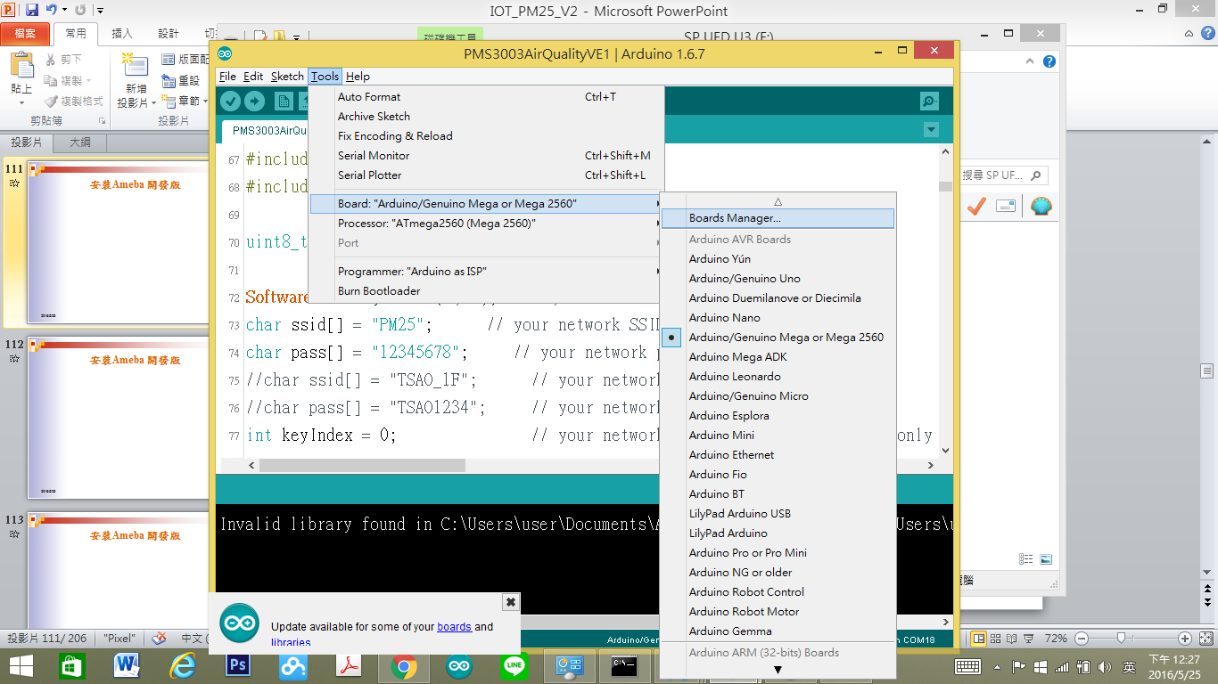
安裝Ameba 開發版-開啟Board Manager
2016/6/15
19

Slide 20
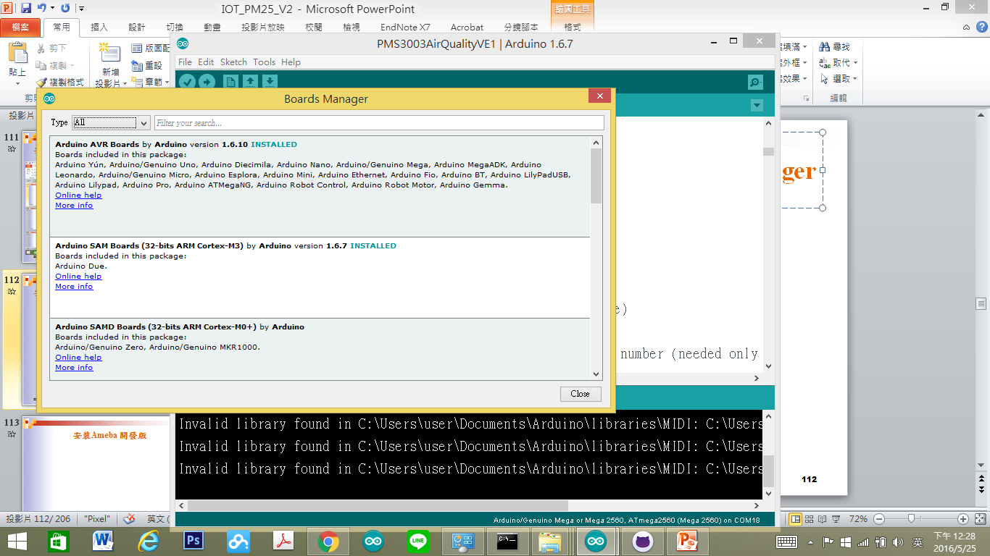
安裝Ameba 開發版-開啟Board Manager
2016/6/15
20

Slide 21
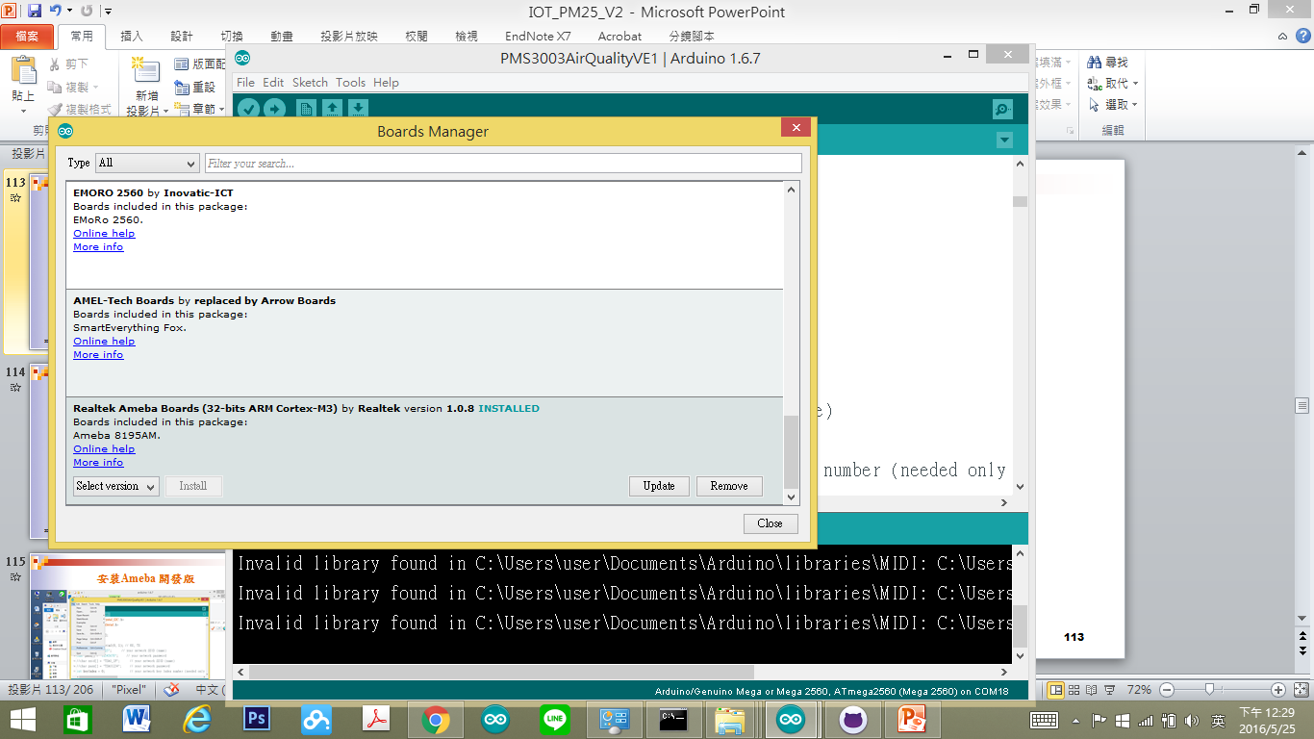
安裝Ameba 開發版-拉到最下面
2016/6/15
21

Slide 22
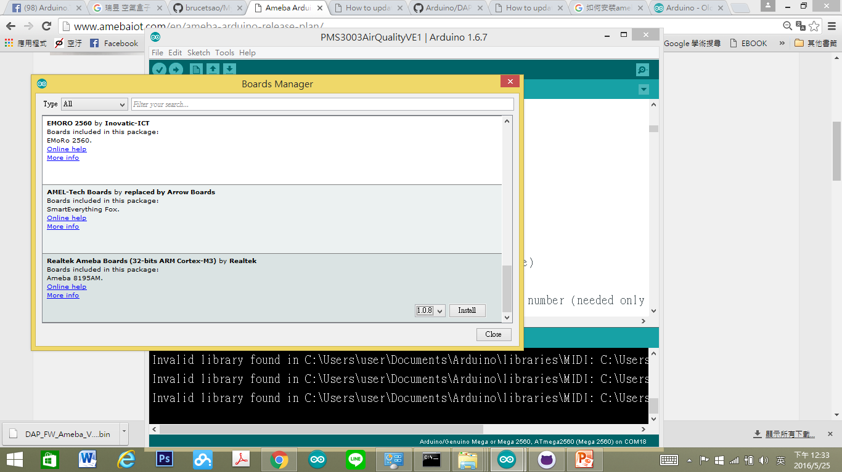
安裝Ameba 開發版Version 1.0.8
2016/6/15
22

Slide 23

安裝Ameba 開發版
2016/6/15
23

Slide 24
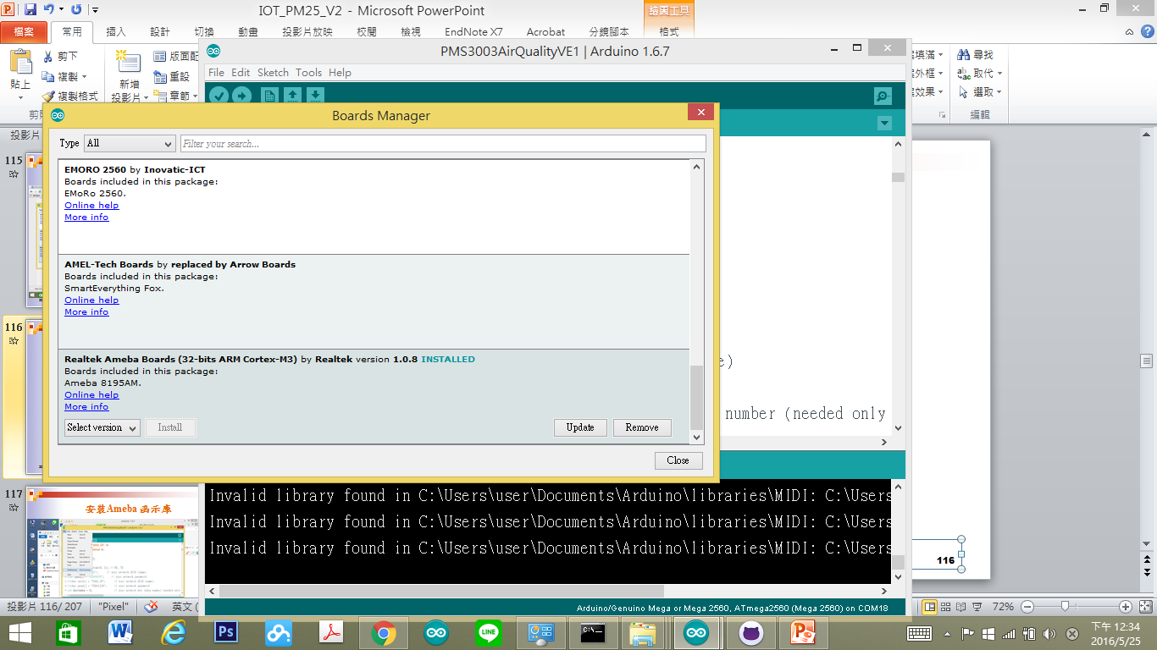
安裝Ameba 開發版-安裝完成
2016/6/15
24

Slide 25
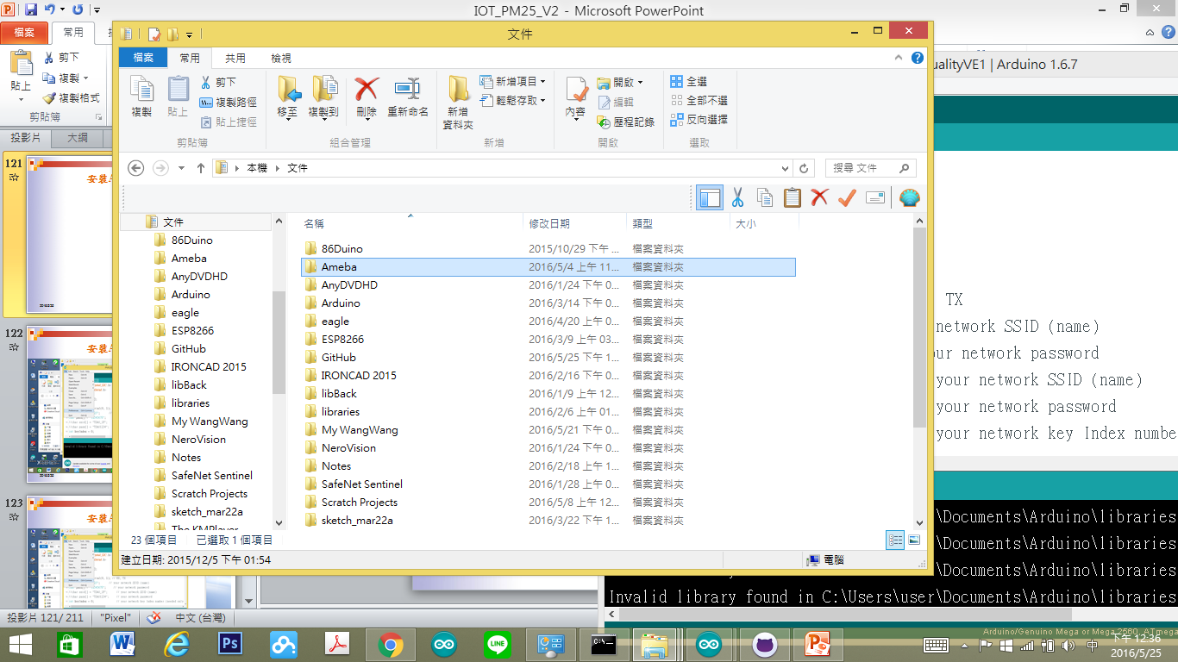
安裝Ameba 函式庫
2016/6/15
25

Slide 26
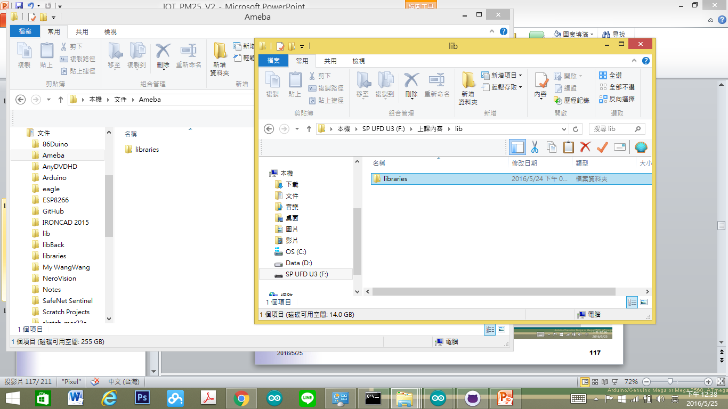
安裝Ameba 函式庫
COPY (複製、貼上)
2016/6/15
26

Slide 27
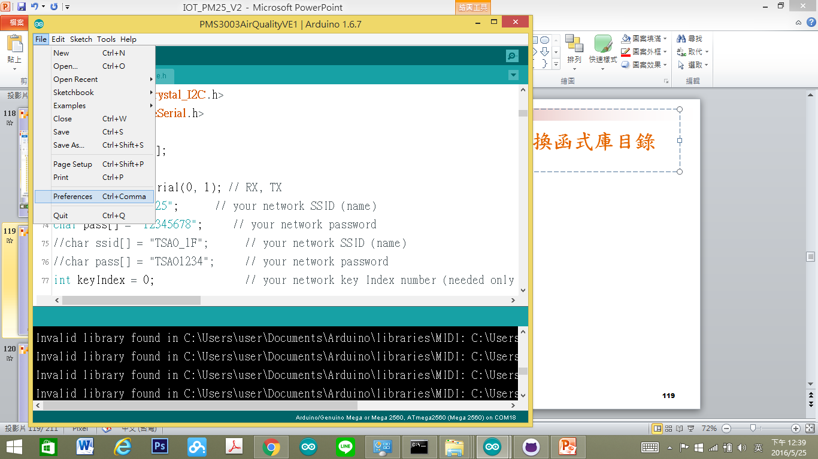
安裝Ameba 函式庫-切換函式庫目錄
2016/6/15
27

Slide 28
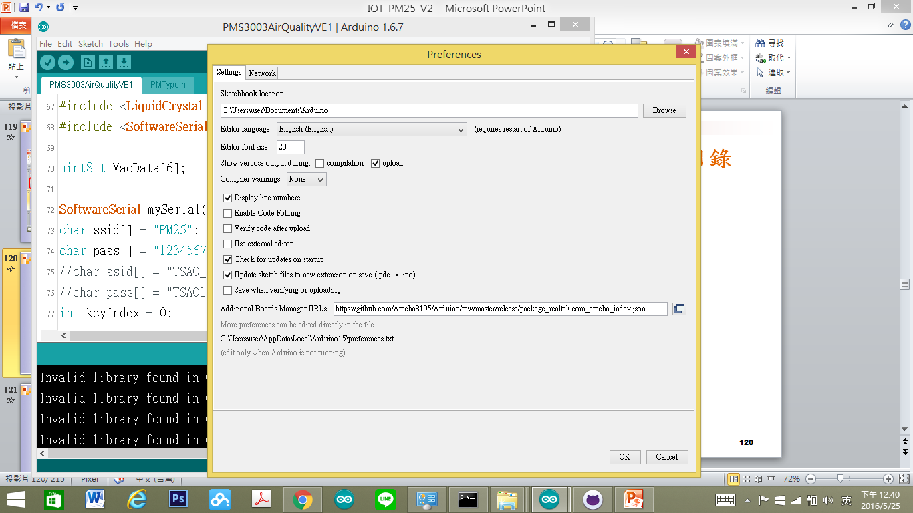
安裝Ameba 函式庫-切換函式庫目錄
2016/6/15
28

Slide 29
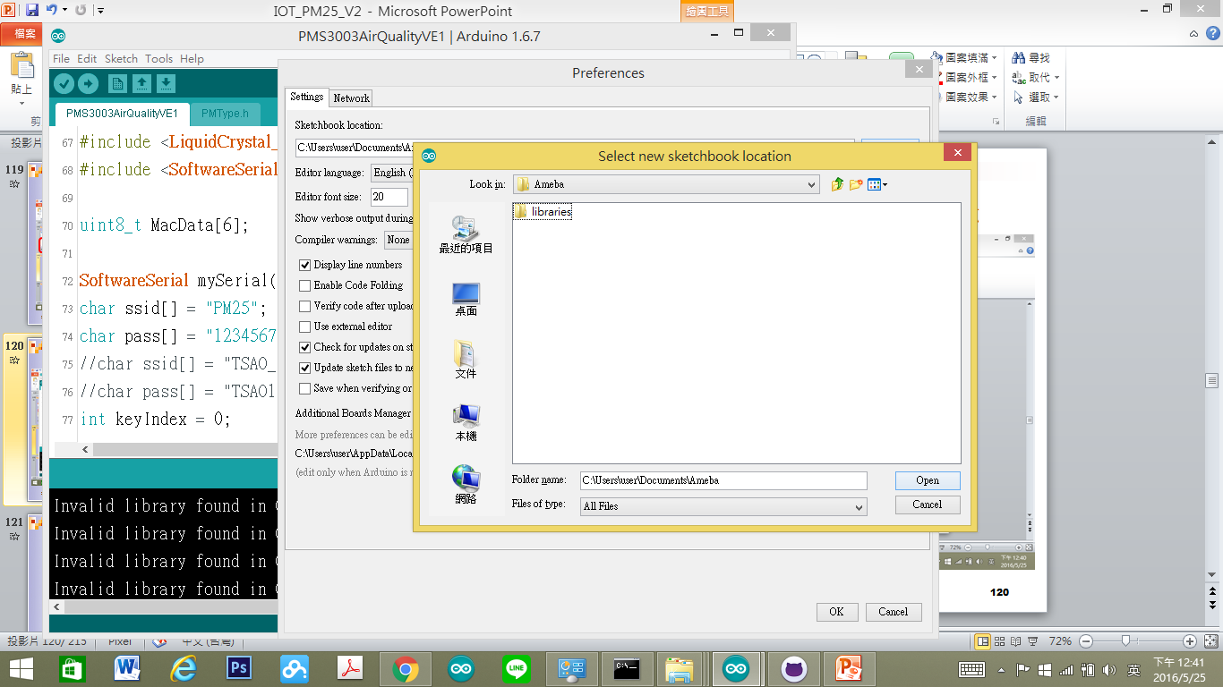
安裝Ameba 函式庫-切換函式庫目錄
2016/6/15
29

Slide 30
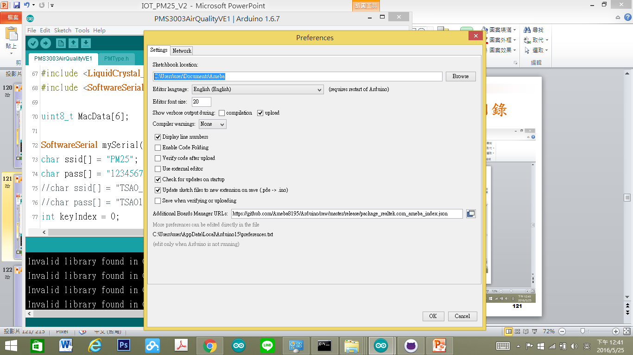
安裝Ameba 函式庫-切換函式庫目錄
C:\Users\user\Documents\Ameba
2016/6/15
30

Slide 31
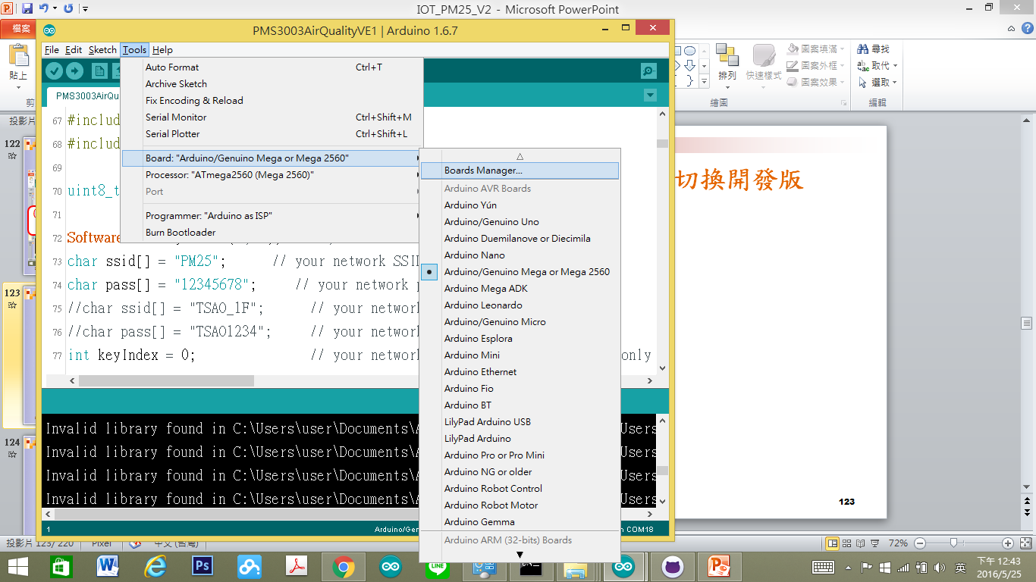
安裝Ameba 函式庫-選擇開發版
2016/6/15
31

Slide 32
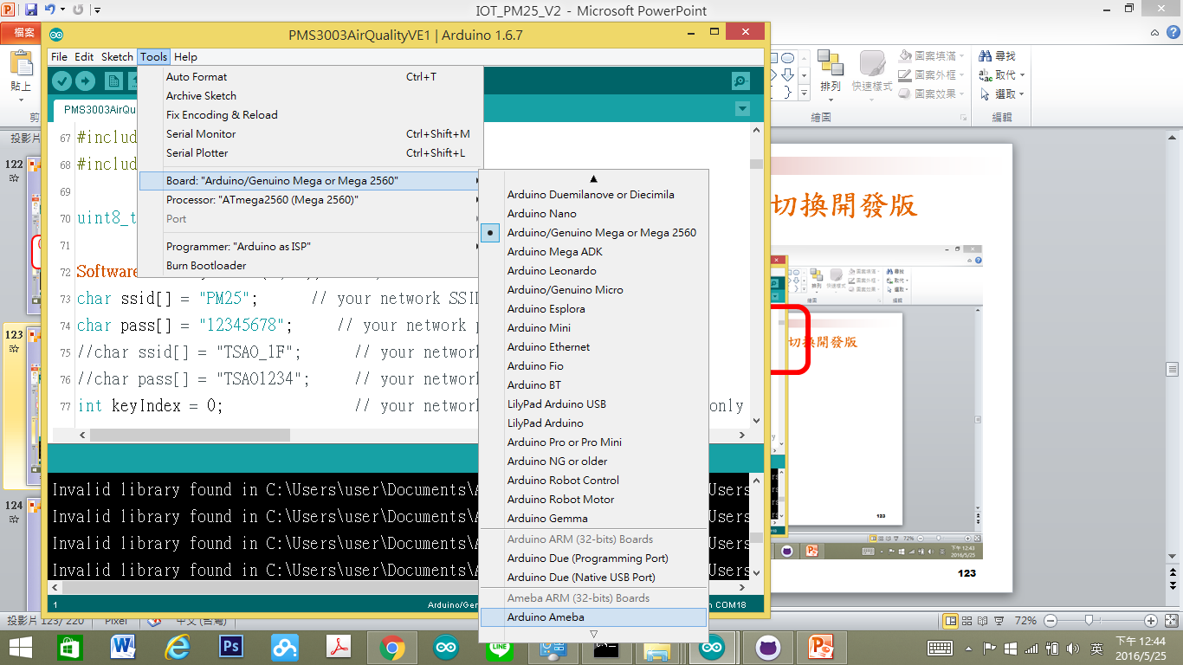
安裝Ameba 函式庫-選擇Amaba開發版
2016/6/15
32

Slide 33
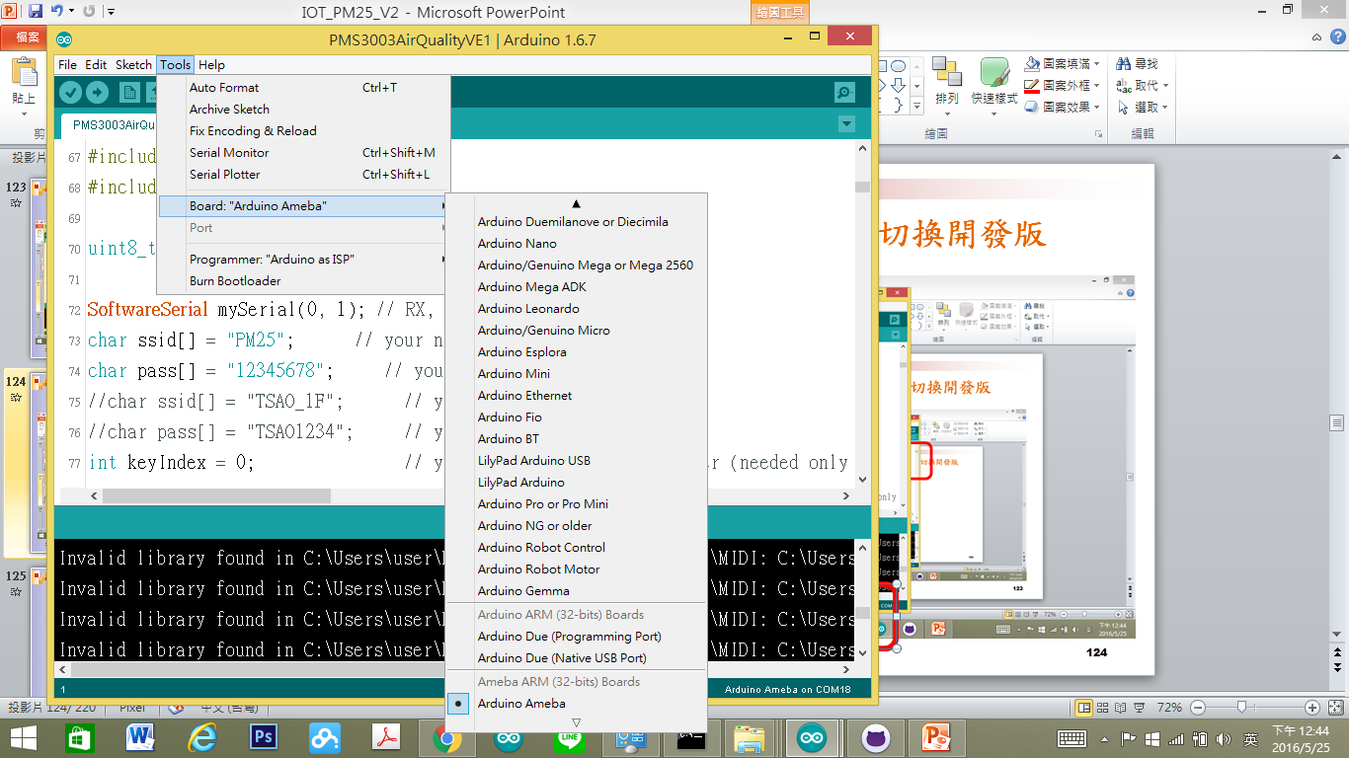
安裝Ameba 函式庫-檢核開發版正確否
2016/6/15
33

Slide 34
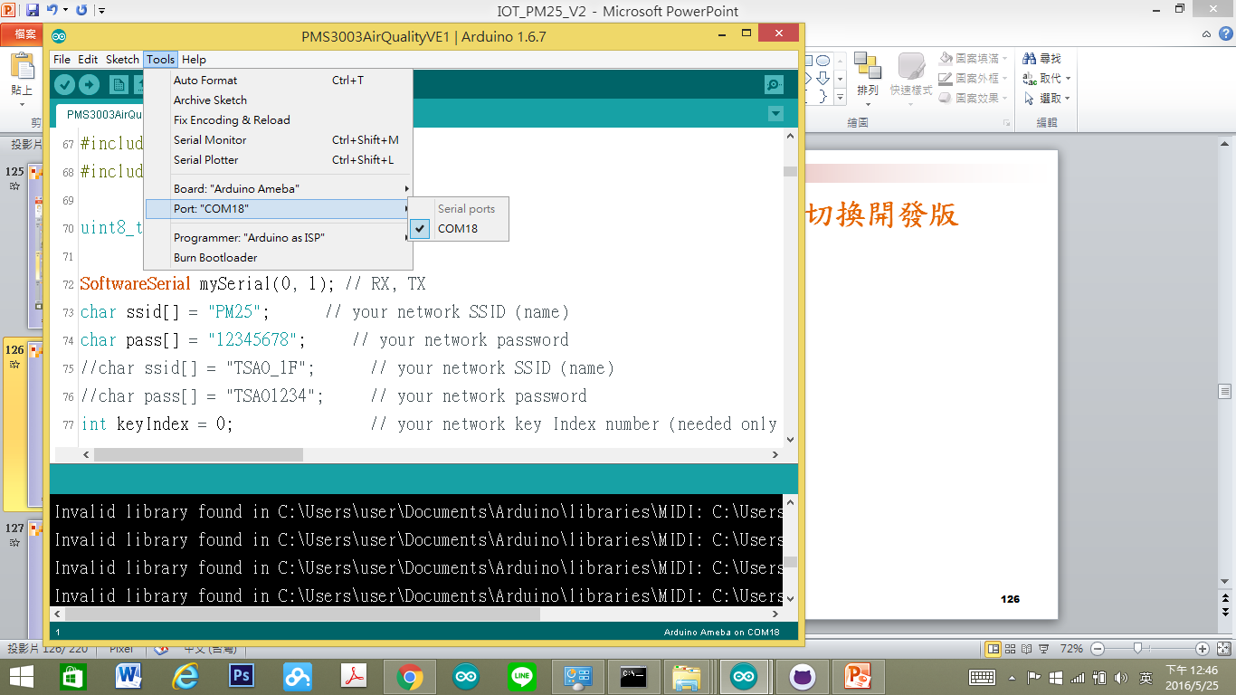
安裝Ameba 函式庫-切換通訊埠
2016/6/15
34

Slide 35
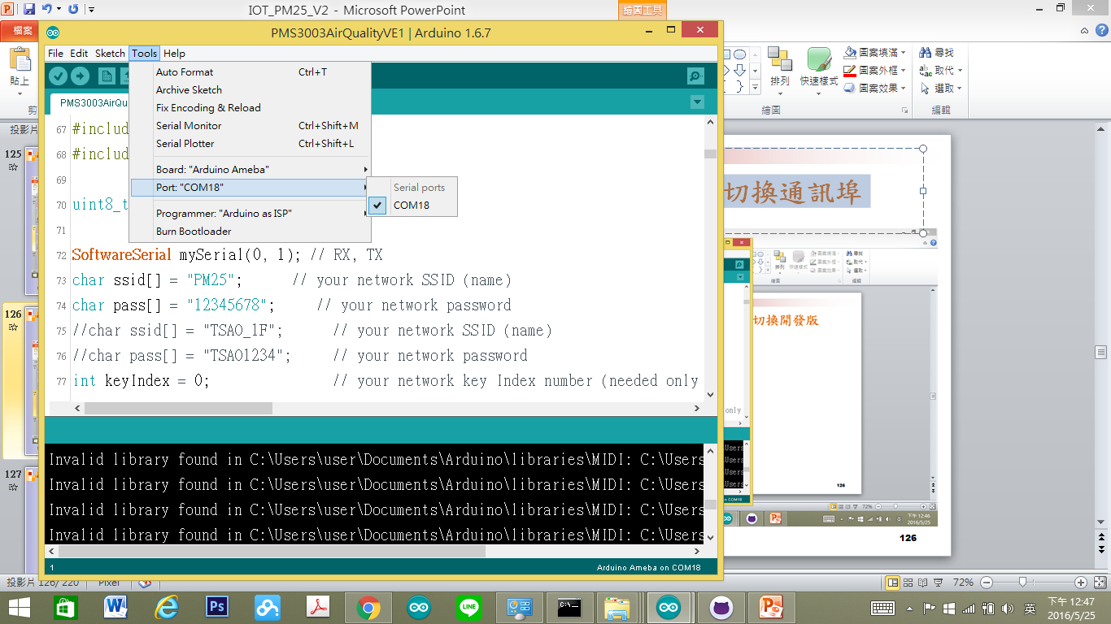
安裝Ameba 函式庫-檢核通訊埠正確否
2016/6/15
35

Slide 36
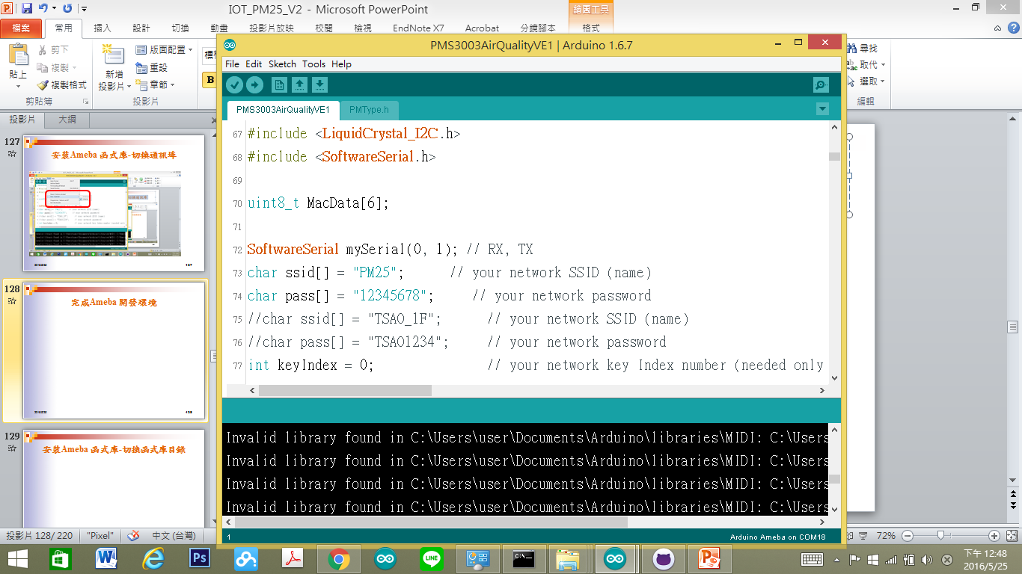
完成Ameba 開發環境
請關閉程式後重開程式
2016/6/15
36

Slide 37
Arduino 程式介紹

Slide 38
Arduino 程式架構
2016/6/15
38

Slide 39
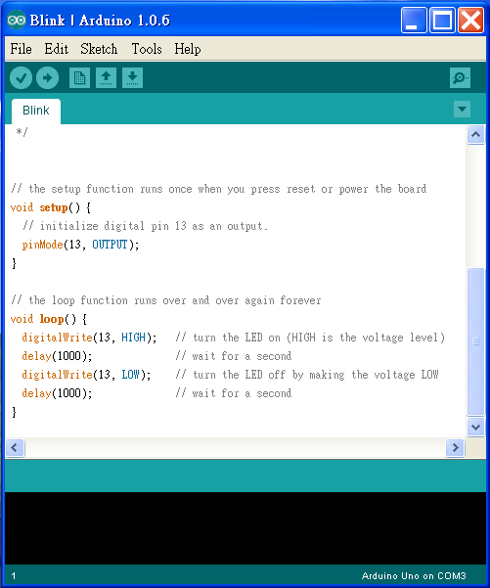
Arduino程式的介面
功能表

Slide 40
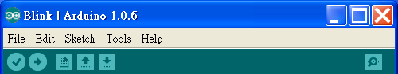
將程式燒入到
Arduino
開啟舊檔
回傳值
同等於C語言的Rebuild All
儲存檔案
開新檔案

Slide 41
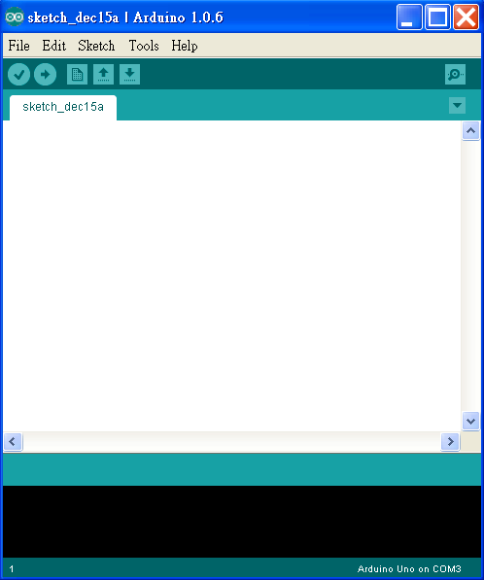
撰寫程式內容
要注意是否連線，
若未連線可以Rebuild但不可燒入

Slide 42
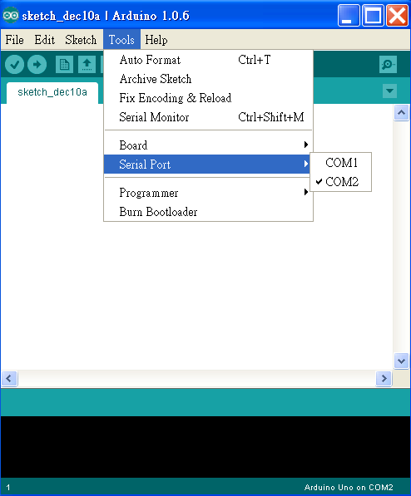
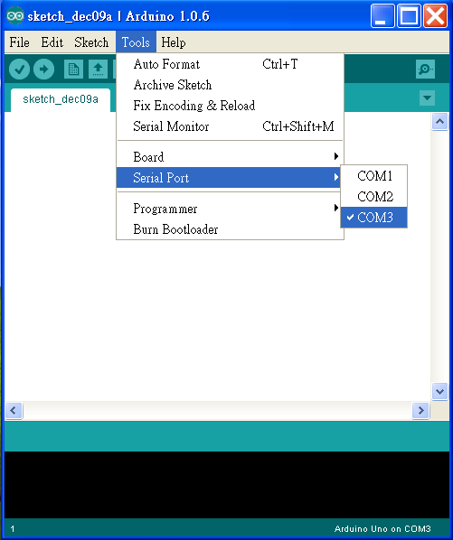
未連線
已連線

Slide 43
Arduino程式架構
(一.)宣告:
Arduino宣告方式與C相同,例如:int，float…
(二.)初始化 Setup():
使Arduino板子裝置妥當的指令
EX:
int ledPin=7; / 宣告Arduino7號腳為輸入腳/
Setup()
{
pinMode(ledPin,INPUT);
}

Slide 44
(三.)執行Loop():
為程式的主要內容,這程式內容會一直重複被執行
EX:
Loop()
{
……
}

Slide 45
(四.)函式:
1. pinMode(7,INPUT) //將腳位7設定為輸入模式
2. digitalWrite(8,HIGH) (數位腳專用)
//將腳位8設定輸出高電位
3. val=digitalRead(7) (數位腳專用)
//讀出腳位7的值並指定給 val變數

Slide 46
4.analogWrite(9,128) (數位訊號專用所設計的函式)
//將擁有PWM的數位腳位9 設定輸出電位2.5V對應值大 約為128
5. val=analogRead(0) (類比腳專用) //讀出腳位0的值並指定給 val變數(且analogRead可讀 取範圍0(0V)~1023(5V))

Slide 47
Arduino語法
2016/6/15
47

Slide 48
C語言的架構
C語言是一種常用的高階語言，由函式（function）所組成，所謂函式是指執行某一特定功能的程式集合。
當我們在設計C語言程式時，首先會依所需的功能先寫一個函式，然後再由主程式或函式去呼叫執行另一個函式。
在函式名稱後面會接一組小括號“ ( ) ”，通知編譯器此為一個函式，而不是變數，而在小括號內也可包含引數，引數是用來將主程式中的變數數值或變數位址傳至函式中來運算。

Slide 49
Arduino語言的架構
Arduino程式與C語言程式很相似，但語法更簡單而且易學易用，完全將微控制器中複雜的暫存器設定寫成函式，使用者只需輸入參數即可。
Arduino程式主要由結構（structure）、數值(values)及函式（functions）等三個部份組成。
Arduino程式的結構（structure）包含setup( )及loop( )兩個函式。
數值(values)包含常數及變數 (變數又分為外部變數及內部變數)。
函式（functions）分成(1)公用函式 (2)自訂函式
setup( )函式由其名稱“setup”暗示執行“設定”的動作，用來初始化變數、設定接腳模式為輸入（INPUT）或輸出（OUTPUT）等。在每次通電或重置 Arduino 電路板時，setup( )函數只會被執行一次。
loop()函式由其名稱"loop"暗示執行"迴圈"的動作，用來設計程式控制Arduino電路板執行所需的功能，並且重覆執行。

Slide 50
Arduino的變數與常數
在Arduino程式中常使用變數（variables）與常數（constants）來取代記憶體的實際位址，好處是程式設計者不需要知道那些位址是可以使用的，而且程式將會更容易閱讀與維護。
一個變數或常數的宣告是為了保留記憶體空間給某個資料來儲存，至於是安排那一個位址，則是由編譯器統一來分配。
變數名稱
Arduino語言的變數命名規則與C語言相似，必須是由英文字母、數字或底線符號“_”之後，再緊接著字母或數字，並且第一個字元不可以是數字。因此我們在命名變數名稱時，應該以容易閱讀為原則，例如col、row代表行與列，就比i、j更容易了解。

Slide 51
Arduino的變數與常數
資料型態

Slide 52
Arduino的變數與常數
變數宣告
int ledPin=10; //宣告整數變數ledPin，初始值為10。
char myChar=’A’; //宣告字元變數myChar，初始值為’A’。
float sensorVal=12.34 //宣告浮點數變數sensorVal，初始值為12.34。
int year=2013,moon=7,day=11; //宣告整數變數year、moon、day及其初值。

Slide 53
Arduino的變數與常數
變數的生命週期
全域變數
全域變數被宣告在任何函式之外。
當執行Arduino程式時，全域變數即被產生並且配置記憶體空間給這些全域變數，直到程式結束執行時，才會釋放這些佔用的記憶體空間。
全域變數並不會禁止與其無關的函式作存取的動作，因此在使用上要特別小心，避免變數數值可能被不經意地更改。因此除非有特別需求，否則還是儘量使用區域變數。
區域變數
區域變數又稱為自動變數，被宣告在函式的大括號“{ }”內。
當函式被呼叫使用時，這些區域變數就會自動的產生，系統會配置記憶體空間給這些區域變數，當函式結束時，這些區域變數又自動的消失並且釋放所佔用的記憶體空間。
int total; //全域變數total在所有函數內皆有效。
void setup()
{
//...
}
void loop()
{
int i; //區域變數i只有在loop()函數內才有效。
for(int j=0;j<100;j++) //區域變數j只有在for迴圈內才有效。
{
//...
}
}

Slide 54
Arduino的變數與常數
變數型態的轉換
在Arduino程式中可以使用char(x)、byte(x)、int(x)、word(x)、long(x)、float(x)等資料型態轉換函式來改變變數的資料型態，引數x可以是任何型態的資料。

Slide 55
運算子
電腦除了能夠儲存資料之外，還必須具備運算的能力，而在運算時所使用的符號，即稱為運算子（operator）。
常用的運算子可分為算術運算子、關係運算子、邏輯運算子、位元運算子與指定運算子等三種。
當敘述中包含不同運算子時，Arduino微控制器會先執行算術運算子，其次是關係運算子，最後才是邏輯運算子。
我們也可以使用小括號( )來改變運算的順序。

Slide 56
算術運算子

Slide 57
算術運算子

Slide 58
關係運算子

Slide 59
關係運算子

Slide 60
邏輯運算子

Slide 61
邏輯運算子

Slide 62
位元運算子

Slide 63
位元運算子

Slide 64
複合運算子

Slide 65
複合運算子

Slide 66
運算子的優先順序

Slide 67
Arduino程式流程控制
迴圈控制指令—for迴圈

Slide 68
Arduino程式流程控制
迴圈控制指令—for迴圈

Slide 69
Arduino程式流程控制
迴圈控制指令—while迴圈

Slide 70
Arduino程式流程控制
迴圈控制指令—while迴圈

Slide 71
Arduino程式流程控制
迴圈控制指令—do-while迴圈

Slide 72
Arduino程式流程控制
迴圈控制指令—do-while迴圈

Slide 73
Arduino程式流程控制
迴圈控制指令—do-while迴圈

Slide 74
Arduino程式流程控制
條件控制指令—if敘述

Slide 75
Arduino程式流程控制
條件控制指令—if敘述

Slide 76
Arduino程式流程控制
條件控制指令—if-else敘述

Slide 77
Arduino程式流程控制
條件控制指令—if-else敘述

Slide 78
Arduino程式流程控制
條件控制指令—巢狀if-else敘述

Slide 79
Arduino程式流程控制
條件控制指令—巢狀if-else敘述

Slide 80
Arduino程式流程控制
條件控制指令—if-else-if敘述

Slide 81
Arduino程式流程控制
條件控制指令—if-else-if敘述

Slide 82
Arduino程式流程控制
條件控制指令—switch-case敘述

Slide 83
Arduino程式流程控制
條件控制指令—switch-case敘述

Slide 84
Arduino程式流程控制
條件控制指令—switch-case敘述

Slide 85
Arduino程式流程控制
條件控制指令—switch-case敘述

Slide 86
Arduino程式流程控制
無條件跳躍指令—goto敘述

Slide 87
函式(function)
函式原型

Slide 88
函式(function)
函式原型

Slide 89
陣列(array)

Slide 90
陣列(array)
一維陣列

Slide 91
陣列(array)
二維陣列

Slide 92
陣列(array)
以陣列傳引數
當傳遞陣列給函式時，並不會將此陣列複製一份給函式，只是傳遞陣列的位址給函式，函式再利用這個位址與註標去存取原來在主函式中的陣列。

Slide 93
前置命令
#include前置命令

Slide 94
前置命令
#define前置命令

Slide 95
電路組裝
2016/6/15
95

Slide 96
安裝偵測空氣懸浮粒子感測器
2016/6/15
96

Slide 97
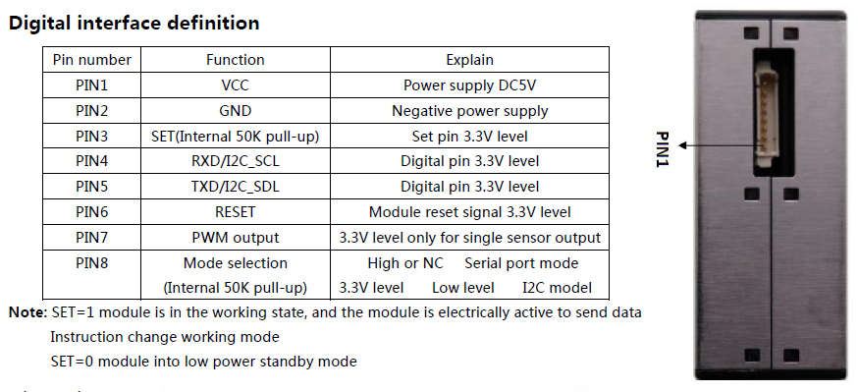
安裝偵測空氣懸浮粒子感測器

Slide 98
安裝偵測空氣懸浮粒子感測器
pin1，供電輸入接腳，要輸入5V電壓的電力。
pin2，接地接腳，接上0V。
pin3，設定輸入接腳，接收到0時感測器處於待備狀態（減少感測器的耗電），接收到1則為運作狀態。
pin4，串列埠接收接腳(Rx)，邏輯準位3.3V。
pin5，串列埠輸出接腳(Tx)，邏輯準位3.3V。
pin6，重置、重新開機輸入接腳，接收到3.3V則重新開機。
pin7，還沒用到。
pin8，還沒用到。

Slide 99
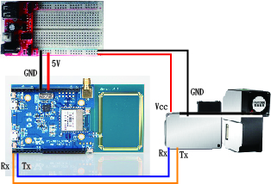
安裝偵測空氣懸浮粒子感測器

Slide 100
安裝偵測空氣懸浮粒子感測器
PMS3003感測模組 | 開發板接腳 | 解說
pin1，供電輸入接腳 | Ameba pin 5V | 5V 陽極接點
pin2，接地接腳 | Ameba pin Gnd | 共地接點
pin4，串列埠接收接腳(Rx) | Ameba Tx(D1) | 串列埠傳送端
pin5，串列埠輸出接腳(Tx) | Ameba Rx(D0) | 串列埠接收端

Slide 101
安裝LCD顯示器
2016/6/15
101

Slide 102
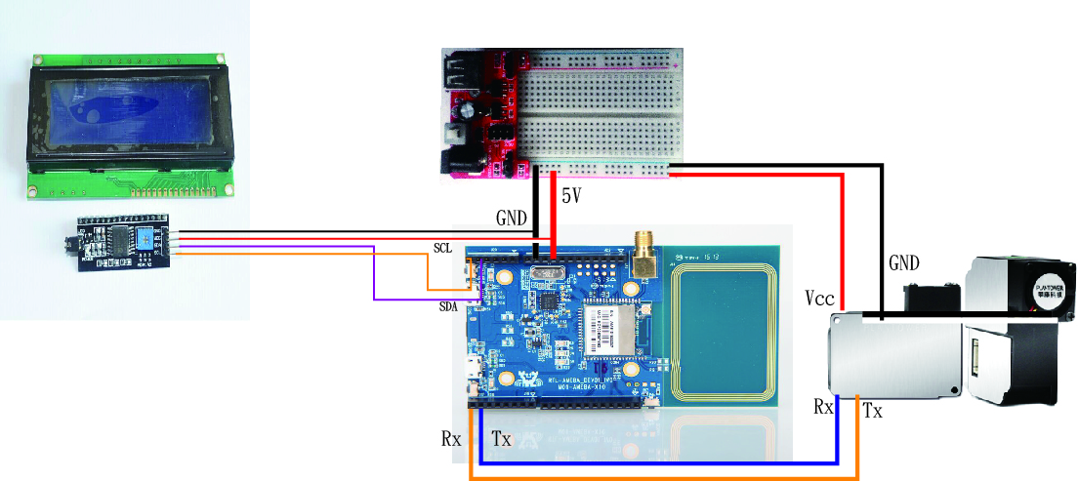
安裝LCD2004顯示器

Slide 103
安裝LCD2004顯示器
LCD 2004顯示模組接腳表(累加接腳表)
PMS3003感測模組 | 開發板接腳 | 解說
pin1，供電輸入接腳 | Ameba pin 5V | 5V 陽極接點
pin2，接地接腳 | Ameba pin Gnd | 共地接點
pin4，串列埠接收接腳(Rx) | Ameba Tx(D1) | 串列埠傳送端
pin5，串列埠輸出接腳(Tx) | Ameba Rx(D0) | 串列埠接收端
LCD2004顯示模組 | 開發板接腳 | 解說
VCC | Ameba pin 5V | 5V 陽極接點
GND | Ameba pin Gnd | 共地接點
SCL | Ameba I2C_SCL | I2C SCL
SDA | Ameba I2C_SDA | I2C SDA

Slide 104
安裝RTC時鐘模組
2016/6/15
104

Slide 105
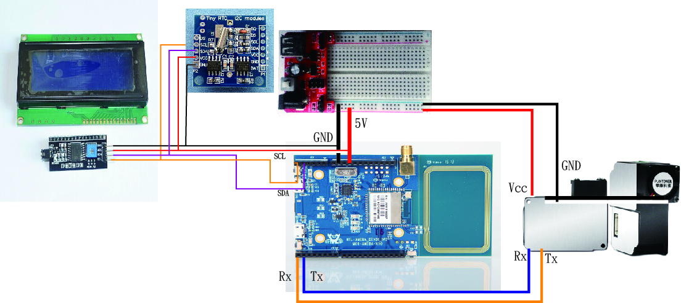
安裝RTC時鐘模組

Slide 106
安裝RTC時鐘模組
RTC時鐘模組 | 開發板接腳 | 解說
VCC | Ameba pin 5V | 5V 陽極接點
GND | Ameba pin Gnd | 共地接點
SCL | Ameba I2C_SCL | I2C SCL
SDA | Ameba I2C_SDA | I2C SDA

Slide 107
安裝溫溼度感測模組
2016/6/15
107

Slide 108
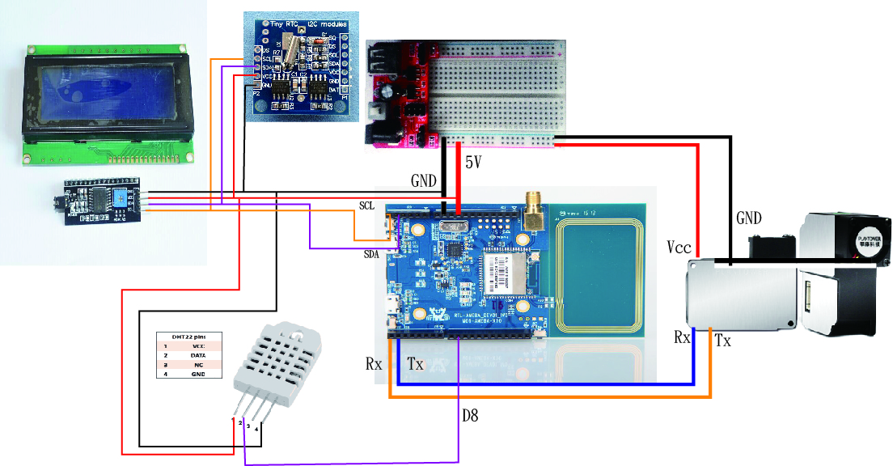
溫溼度感測器

Slide 109
溫溼度感測器
溫溼度感測器 | 開發板接腳 | 解說
VCC | Ameba pin 5V | 5V 陽極接點
GND | Ameba pin Gnd | 共地接點
Data(Signal) | Ameba D8 | 溫溼度資料輸出腳

Slide 110
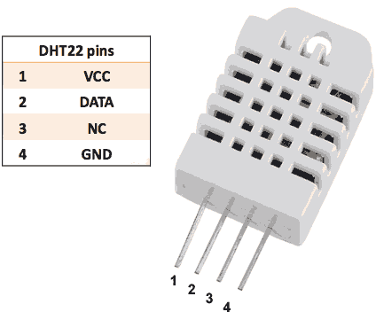
溫溼度感測器

Slide 111
溫溼度感測器

Slide 112
最後成品
2016/6/15
112

Slide 113
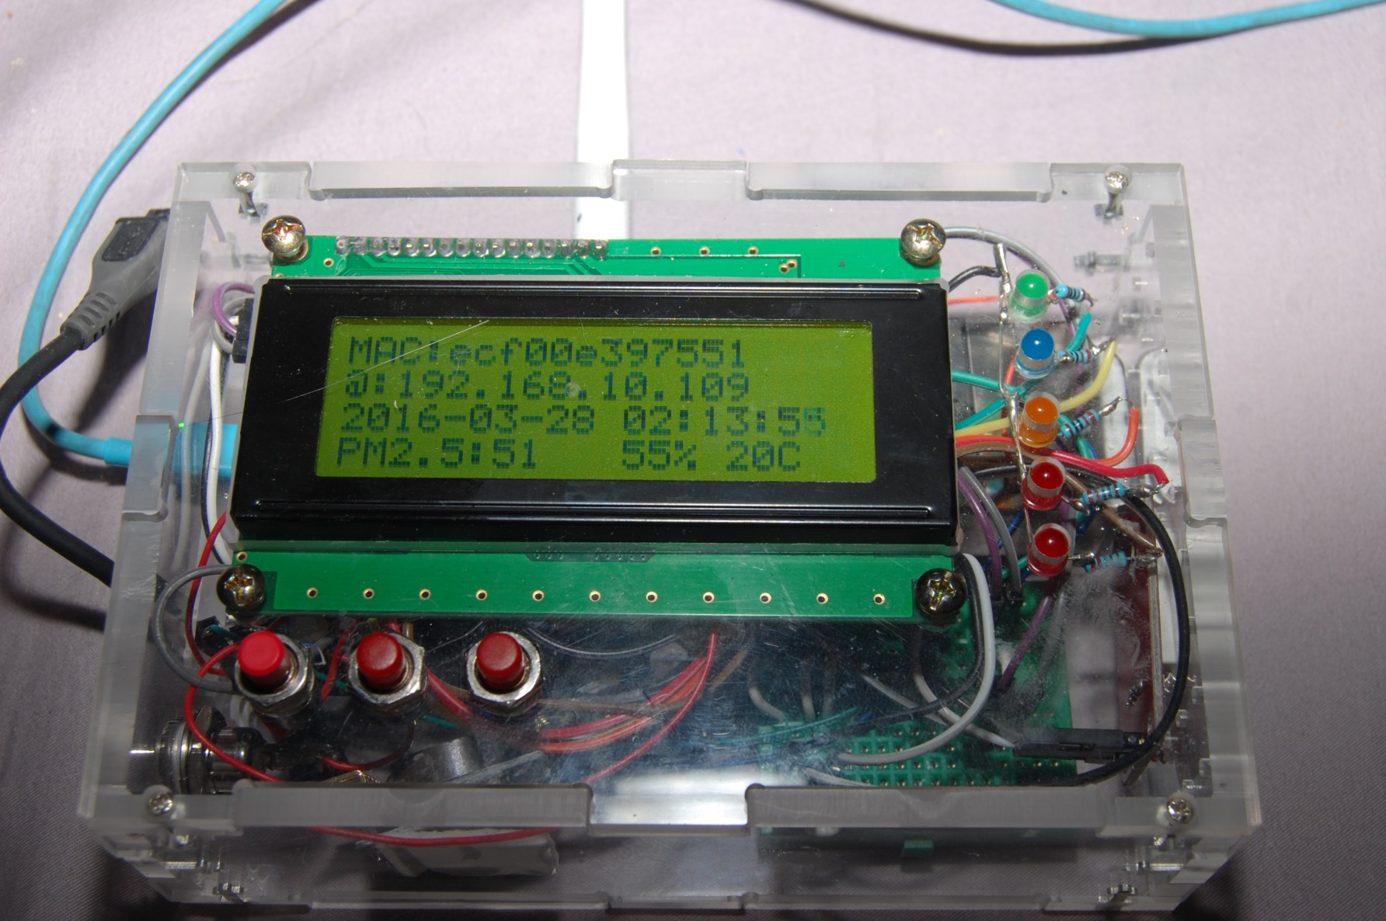
最後成品

Slide 114
系統開發
2016/6/15
114

Slide 115
啟動開發環境
2016/6/15
115

Slide 116
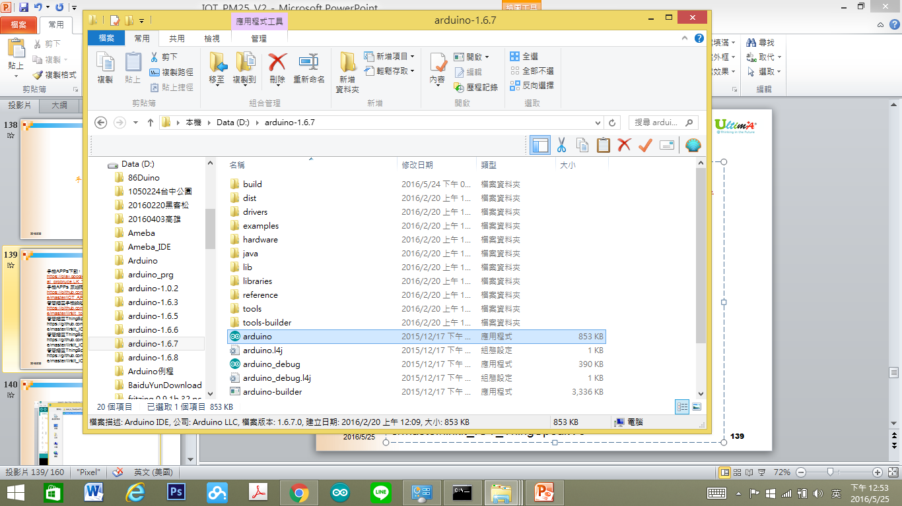
開啟程式
2016/6/15
116

Slide 117
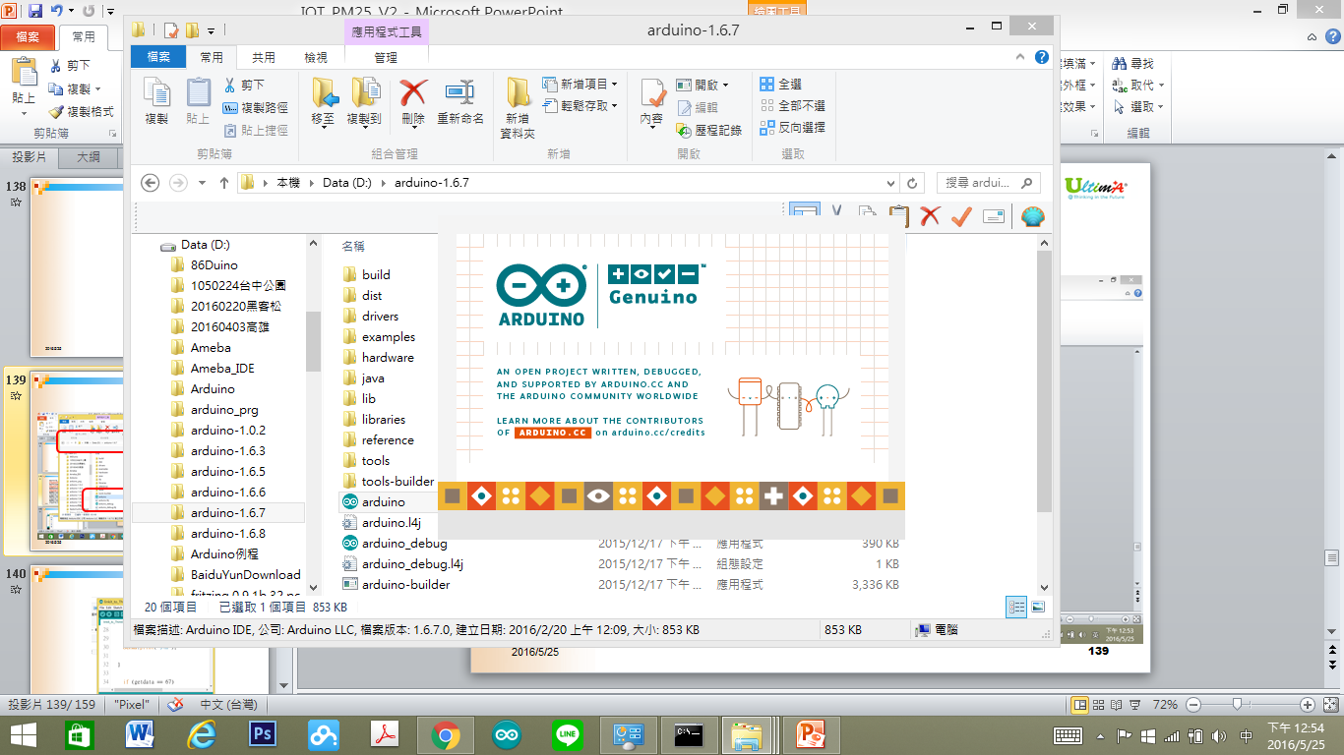
啟動程式
2016/6/15
117

Slide 118
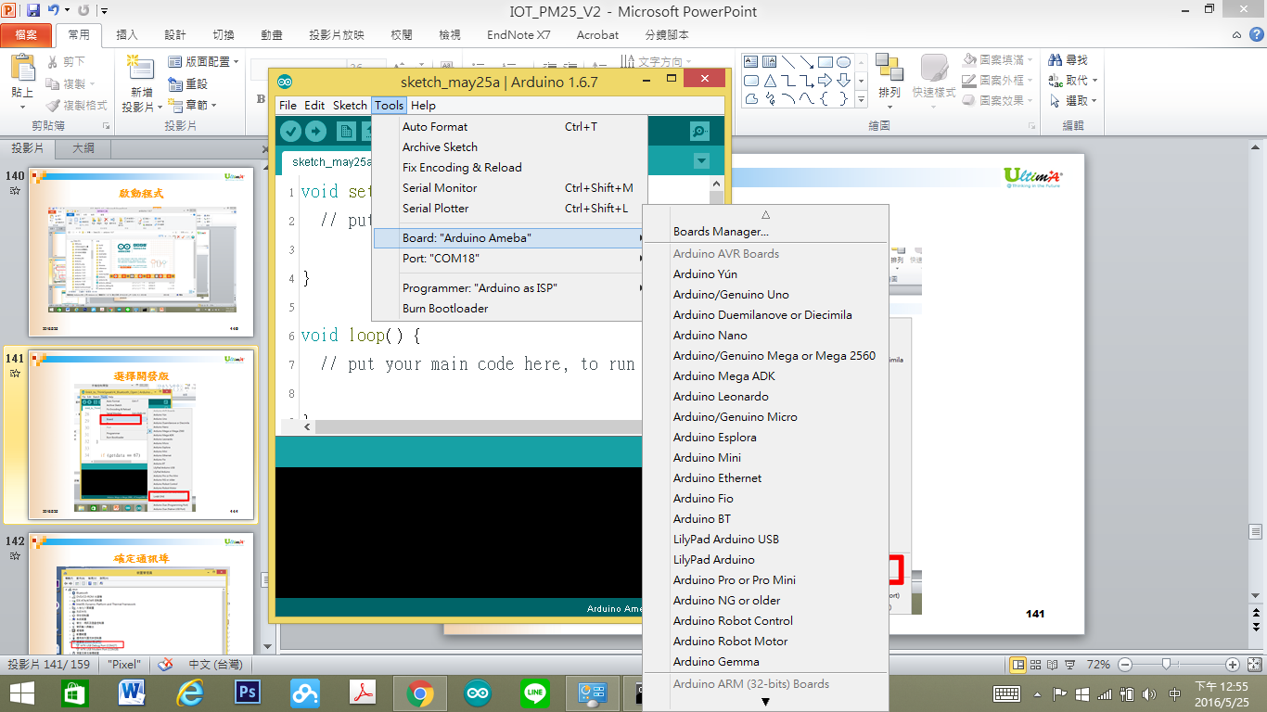
選擇開發版
2016/6/15
118

Slide 119
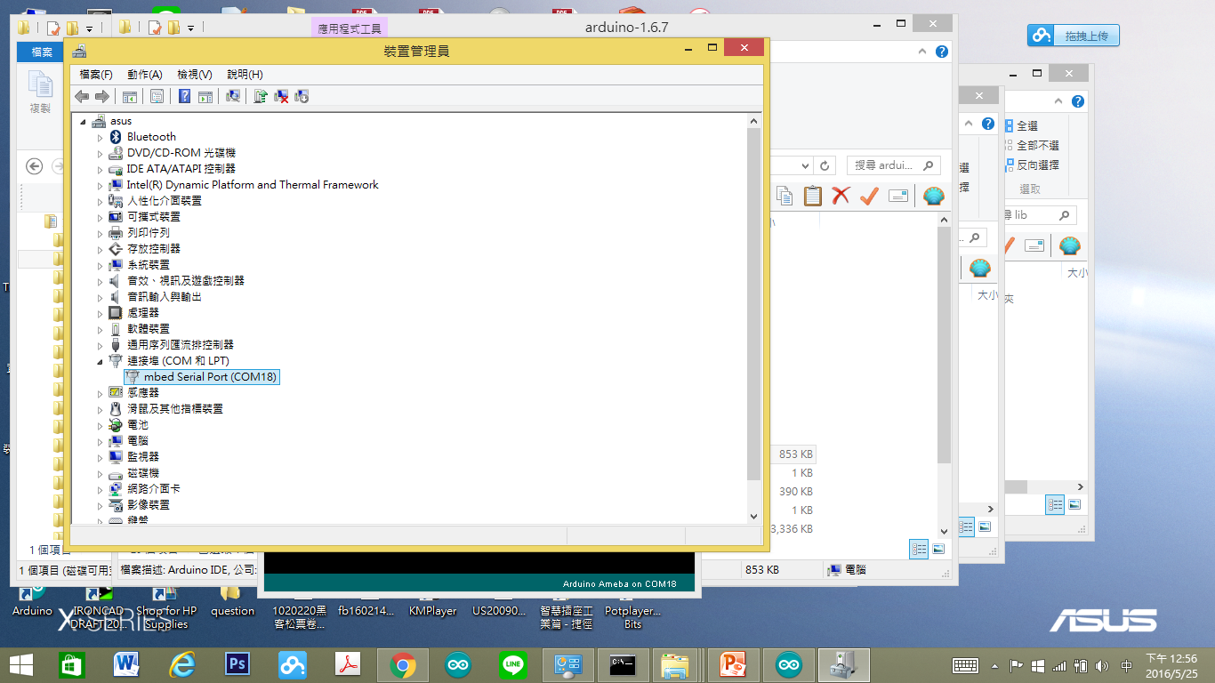
確定通訊埠
2016/6/15
119

Slide 120
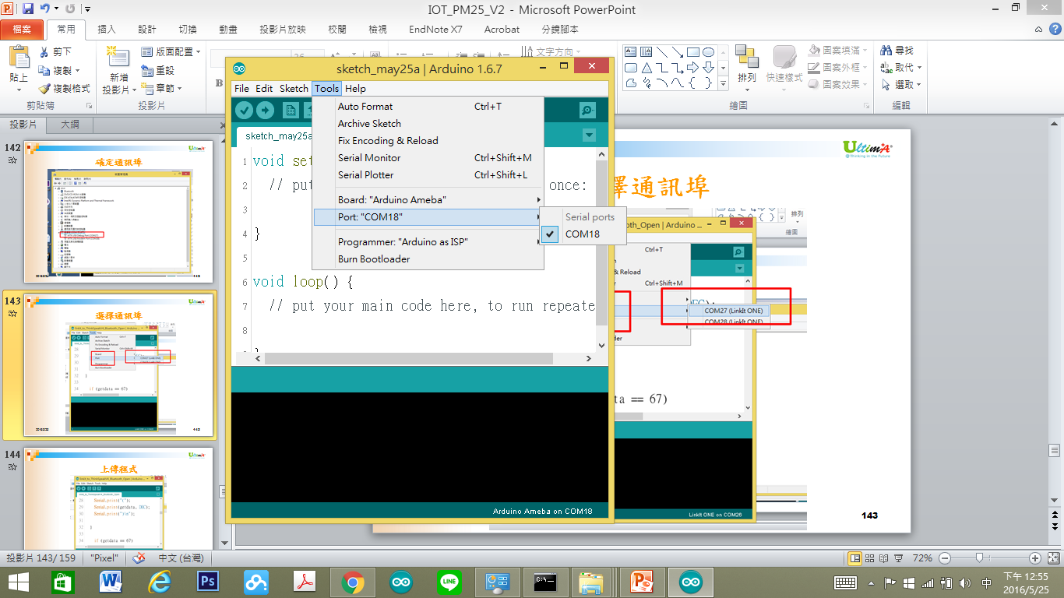
選擇通訊埠
2016/6/15
120

Slide 121
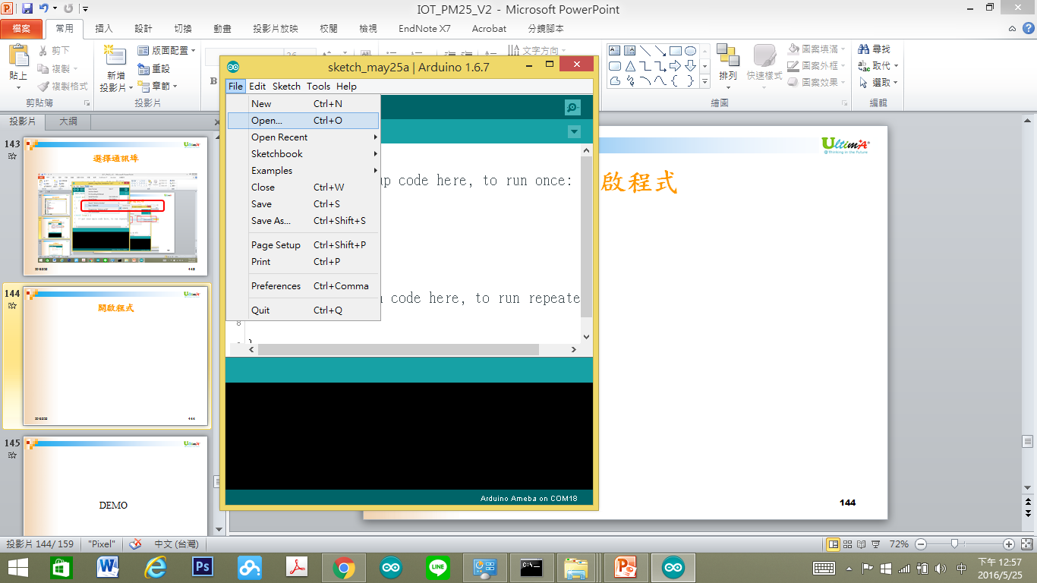
開啟程式
2016/6/15
121

Slide 122
讀取WIFI MAC資料
2016/6/15
122

Slide 123
開啟程式CheckMac
2016/6/15
123

Slide 124
CheckMac 程式重點解說
#include <WiFi.h> 使用網路必要函數
uint8_t MacData[6]; 儲存 MAC資料
GetWifiMac() 取得MAC函數
WiFi.status(); 顯示WIFI狀態
WiFi.macAddress(MacData); 取得MAC資料
print2HEX() 轉換內容為十六進位碼
2016/6/15
124

Slide 125
檢查AP是否連接的上
2016/6/15
125

Slide 126
開啟程式CheckAP
2016/6/15
126

Slide 127
CheckAP程式重點解說
#include <WiFi.h> 使用網路必要函數
uint8_t MacData[6]; 儲存 MAC資料
IPAddress Meip ,Megateway ,Mesubnet ; 宣告ip、閘道器、子網路遮罩
int status = WL_IDLE_STATUS; 連線網路狀態
GetWifiMac() 取得MAC函數
ShowMac() ; 秀出MAC資料
WiFi.status(); 顯示WIFI狀態
WiFi.macAddress(MacData); 取得MAC資料
initializeWiFi(); 進行連線
printWifiData() ; 列印網路狀態資訊
2016/6/15
127

Slide 128
CheckAP程式重點解說
status = WiFi.begin(ssid); 不使用加密連AP
status = WiFi.begin(ssid, pass); 使用加密連AP
status == WL_CONNECTED 連AP是否成功
WiFi.status() 連接成功狀態
Meip = WiFi.localIP(); 取得連線IP
Megateway = WiFi.gatewayIP();取得連線閘道器
WiFi.subnetMask(); 取得連線子網路遮罩
2016/6/15
128

Slide 129
ScanNetworks(掃描AP)
2016/6/15
129

Slide 130
開啟程式ScanNetworks
2016/6/15
130

Slide 131
ScanNetworks 程式重點解說
#include <WiFi.h> 使用網路必要函數
WiFi.status() == WL_NO_SHIELD 檢查有網路供能否
WiFi.firmwareVersion();檢查網路韌體版本
listNetworks() 列出可連接到的AP(自訂)
WiFi.scanNetworks(); 取得可連接到的AP並存入(-1為沒有AP可連接)
WiFi.SSID(n) 可連接到的AP(n)的名字
WiFi.RSSI(n) 可連接到的AP(n)的RSSI
WiFi.encryptionTypeEx(n)可連接到的AP(n)的加密方式I
2016/6/15
131

Slide 132
WIFIAPMODE(啟動AP模式)
2016/6/15
132

Slide 133
開啟程式WIFIAPMODE
2016/6/15
133

Slide 134
WIFIAPMODE程式重點解說
WiFi.apbegin(ssid, pass, channel); 啟動AP模式
Ssid➔AP名字
Pass➔AP 連線密碼
Channel➔AP 連線通道
printWifiData(); 列印網路資訊
WiFi.BSSID(bssid); 列印AP網路資訊
WiFi.encryptionType(); AP加密狀態
2016/6/15
134

Slide 135
WebServerControlRelay 使用Client模式建立網頁伺服器
2016/6/15
135

Slide 136
開啟程式WebServerControlRelay
2016/6/15
136

Slide 137
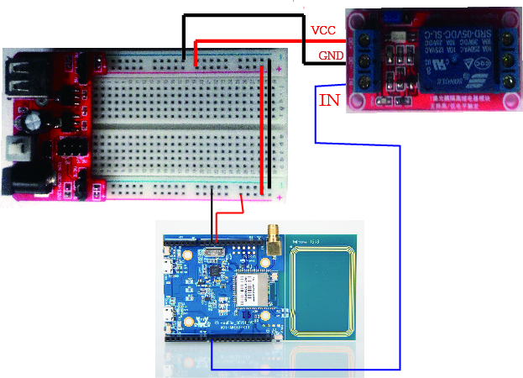
電路連接
2016/6/15
137

Slide 138
WebServerControlRelay程式重點解說
#include <WiFi.h> 使用網路必要函數
WiFiServer server(80); 啟動PORT 80進行
status = WiFi.begin(ssid); 不使用加密連AP
status = WiFi.begin(ssid, pass); 使用加密連AP
server.begin(); 開始啟動PORT 80 傾聽
printWifiStatus(); 列印網路資訊
WiFiClient client = server.available(); 有人連接Port 80
client.connected() 有用戶連接中
client.available() 用戶送資料進來
2016/6/15
138

Slide 139
WebServerControlRelay程式重點解說
char c = client.read(); 讀出用戶送的資料(一個位元組)
client.println(“HTTP/1.1 200 OK”); …. 送給用戶端一段HTML碼，用瀏覽器方能顯示
currentLine.endsWith(“GET /H”) 判斷是否用/H 結束
currentLine.endsWith(“GET /L”) 判斷是否用/L 結束
client.stop(); 與用戶連線停止傳輸資料
2016/6/15
139

Slide 140
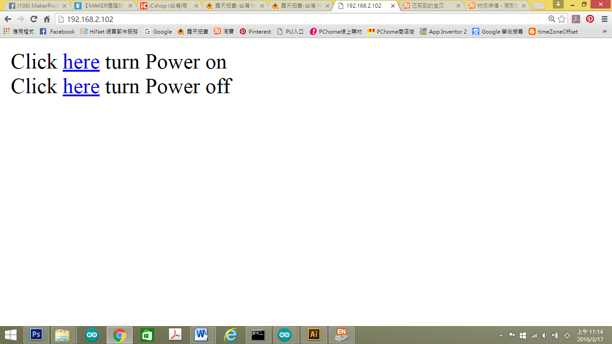
網頁畫面
2016/6/15
140

Slide 141
APMODEControlRelay 使用AP模式建立網頁伺服器
2016/6/15
141

Slide 142
開啟程式APMODEControlRelay
2016/6/15
142

Slide 143
電路連接
2016/6/15
143

Slide 144
APMODEControlRelay程式重點解說
#include <WiFi.h> 使用網路必要函數
WiFiServer server(80); 啟動PORT 80進行
status = WiFi.begin(ssid); 不使用加密連AP
status = WiFi.begin(ssid, pass); 使用加密連AP
server.begin(); 開始啟動PORT 80 傾聽
printWifiStatus(); 列印網路資訊
WiFiClient client = server.available(); 有人連接Port 80
client.connected() 有用戶連接中
client.available() 用戶送資料進來
2016/6/15
144

Slide 145
APMODEControlRelay程式重點解說
char c = client.read(); 讀出用戶送的資料(一個位元組)
client.println(“HTTP/1.1 200 OK”); …. 送給用戶端一段HTML碼，用瀏覽器方能顯示
currentLine.endsWith(“GET /H”) 判斷是否用/H 結束
currentLine.endsWith(“GET /L”) 判斷是否用/L 結束
client.stop(); 與用戶連線停止傳輸資料
2016/6/15
145

Slide 146
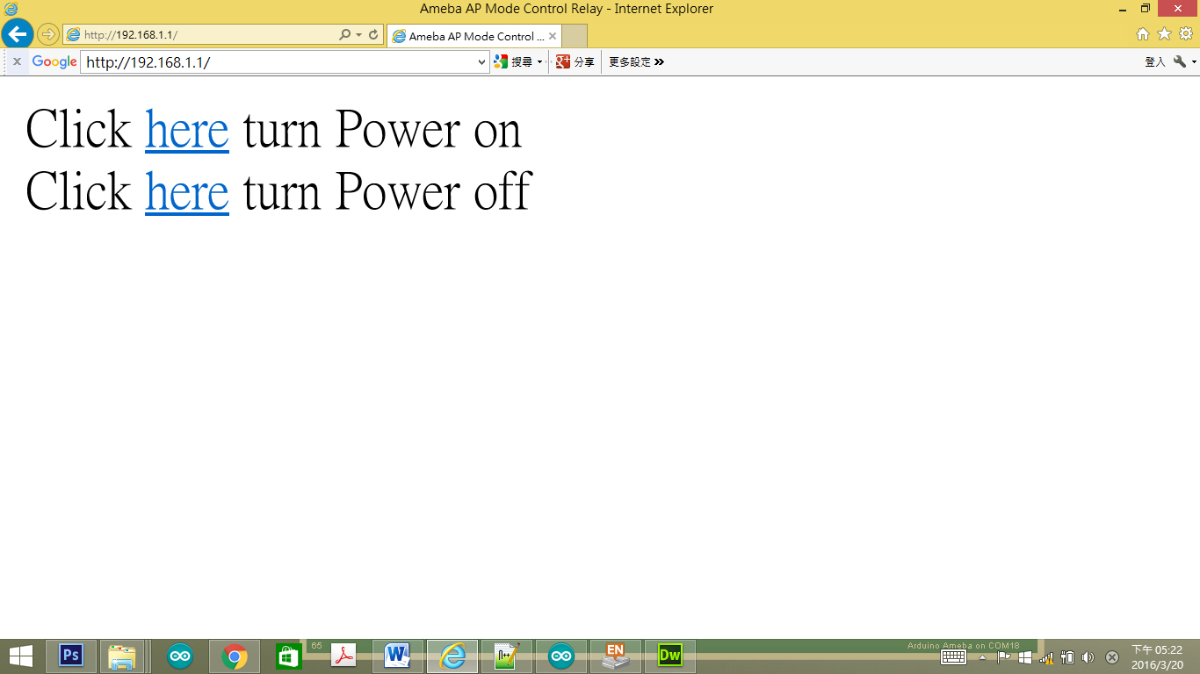
網頁畫面
2016/6/15
146

Slide 147
Set_RTC_Data(設定RTC時間)
2016/6/15
147

Slide 148
開啟程式Set_RTC_Data
2016/6/15
148

Slide 149
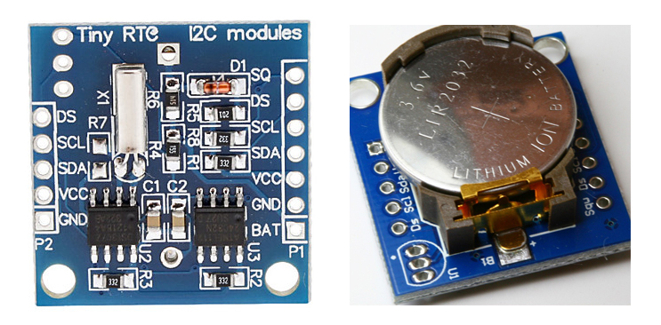
電路連接
2016/6/15
149

Slide 150
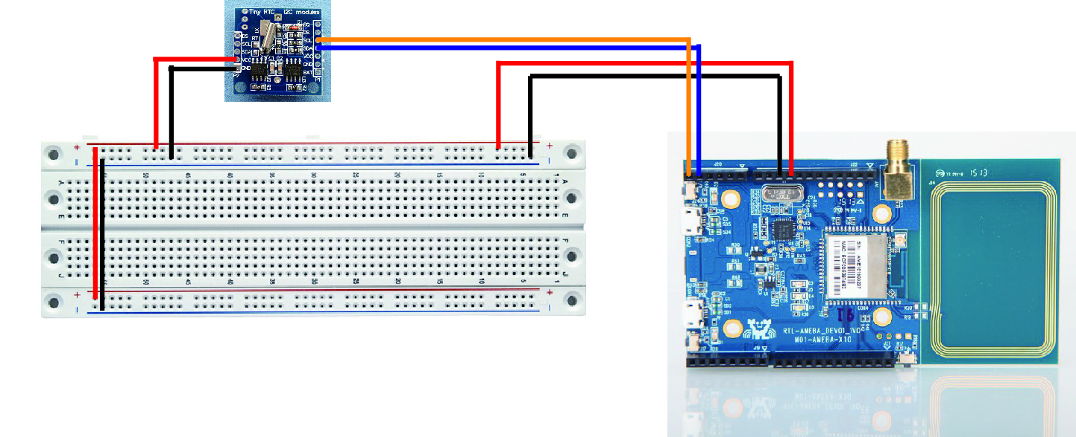
電路連接
2016/6/15
150

Slide 151
Set_RTC_Data程式重點解說
#include <Wire.h> I2C通訊用
#include “RTClib.h“ DS1307 時鐘模組用
RTC_DS1307 RTC; 宣告時鐘物件
initRTC() ; 啟動時鐘物件(自訂)
Wire.begin(); 開始I2C通訊
RTC.begin(); 開始時鐘物件通訊
RTC.isrunning() 時鐘物件順利啟動
RTC.adjust(DateTime(mYear,mMonth,mDay,mHour,mMinute,mSecond)); 調整設定DS1307 時鐘模組時間內容
2016/6/15
151

Slide 152

執行畫面
2016/6/15
152

Slide 153
ReadTime(讀取RTC時間)
2016/6/15
153

Slide 154
開啟程式ReadTime
2016/6/15
154

Slide 155
電路連接
2016/6/15
155

Slide 156
電路連接
2016/6/15
156

Slide 157
ReadTime程式重點解說
#include <Wire.h> I2C通訊用
#include “RTClib.h“ DS1307 時鐘模組用
RTC_DS1307 RTC; 宣告時鐘物件
initRTC() ; 啟動時鐘物件(自訂)
Wire.begin(); 開始I2C通訊
RTC.begin(); 開始時鐘物件通訊
RTC.isrunning() 時鐘物件順利啟動
ShowDateTime() 顯示DS1307 時鐘內容(自訂)
2016/6/15
157

Slide 158
ReadTime程式重點解說
DateTime now = RTC.now(); 取得RTC時鐘物件
now.hour() 取得小時
now.minute() 取得分
now.second() 取得秒
now.year() 取得年
now.month() 取得月
now.day() 取得日
2016/6/15
158

Slide 159

執行畫面
2016/6/15
159

Slide 160
UdpNtpClient 讀取網路時間資料
2016/6/15
160

Slide 161
開啟程式UdpNtpClient
2016/6/15
161

Slide 162
UdpNtpClient程式重點解說
#include <WiFi.h> 使用網路必要函數
#include <PubSubClient.h>使用網路UDP必要函數
#include <WiFiUdp.h>使用網路UDP必要函數
uint8_t MacData[6]; 儲存 MAC資料
const char ntpServer[] = “pool.ntp.org”; 網路時間伺服器
initializeWiFi(); 啟動網路
ShowNTPDateTime() ; 取得網路時間並顯示
retrieveNtpTime() ;取得網路時間
getCurrentTime(epoch+timeZoneOffset, &NDPyear, &NDPmonth, &NDPday, &NDPhour, &NDPminute, &NDPsecond); 將網路時間存入變數
2016/6/15
162

Slide 163
UdpNtpClient程式重點解說
Udp.beginPacket(ntpServer, 123) 與網路伺服器通訊
Udp.write(nptSendPacket, NTP_PACKET_SIZE); 告訴網路伺服器要取得時間
Udp.endPacket(); 結束通訊
Udp.parsePacket() 得到網路伺服器傳送時間資料通知
Udp.read(ntpRecvBuffer, NTP_PACKET_SIZE) 讀取網路伺服器傳送時間資料
epoch = secsSince1900 - seventyYears ; 計算時間
epochSystem = epoch - millis() / 1000;計算時間(秒)
getCurrentTime() 計算網路時間，回傳年、月、日、時、分、秒到變數
2016/6/15
163

Slide 164

執行畫面
2016/6/15
164

Slide 165
SetTime_fromNet 網路校時
2016/6/15
165

Slide 166
開啟程式SetTime_fromNet
2016/6/15
166

Slide 167
SetTime_fromNet程式重點解說
#include <WiFi.h> 使用網路必要函數
uint8_t MacData[6]; 儲存 MAC資料
initRTC() ; 初始化時鐘模組
ShowNTPDateTime() ; 取得網路時間並顯示
retrieveNtpTime() ;取得網路時間
getCurrentTime(epoch+timeZoneOffset, &NDPyear, &NDPmonth, &NDPday, &NDPhour, &NDPminute, &NDPsecond); 將網路時間存入變數
SetRTCTime(NDPyear, NDPmonth, NDPday, NDPhour, NDPminute, NDPsecond); 將取得網路時間調整時鐘模組
2016/6/15
167

Slide 168

執行畫面
2016/6/15
168

Slide 169
WiFiWebClient 讀取網頁資料
2016/6/15
169

Slide 170
開啟程式WiFiWebClient
2016/6/15
170

Slide 171
WiFiWebClient程式重點解說
#include <WiFi.h> 使用網路必要函數
uint8_t MacData[6]; 儲存 MAC資料
GetWifiMac() 取得MAC函數
WiFi.status(); 顯示WIFI狀態
printWifiStatus(); 列印網路狀態
client.connect(server, 80) 連到Server(用port80)
client.println(“GET /search?q=ameba HTTP/1.1”); 送給伺服器端資料
client.available() 連線對象要送資料
char c = client.read(); 讀取連線對象要送資料
2016/6/15
171

Slide 172
lcd1602_I2C_mills 顯示資料在LCD上
2016/6/15
172

Slide 173
開啟程式lcd1602_I2C_mills
2016/6/15
173

Slide 174
lcd1602_I2C_mills程式重點解說
#include <I2CIO.h> I2C 函數
#include <LCD.h> LCD函數
#include <LiquidCrystal_I2C.h> I2C版LCD函數
#define I2C_ADDR 0x27 設定LCD I2C位址
lcd.begin (16,2); 設定LCD寬度與高度
lcd.setBacklight(LED_ON); 設定LCD背光
lcd.backlight();啟動LCD背光
lcd.setCursor(0,0); LCD歸零定位
lcd.print(“Hello, world!”); 印出Hello World
2016/6/15
174

Slide 175
DHTx 讀取溫溼度資料
2016/6/15
175

Slide 176
開啟程式DHTx
2016/6/15
176

Slide 177


電路連接
2016/6/15
177

Slide 178
電路連接
2016/6/15
178

Slide 179
DHTx 程式重點解說
#include “DHT.h” 使用溫溼度模組必要函數
#define DHTTYPE DHT22 宣告使用哪種DHT溫溼度模組
DHT dht(DHTSensorPin, DHTTYPE); 取得溫溼度物件
dht.begin(); 溫溼度物件通訊
ShowHumidity() ; 顯示溫溼度資料(自訂)
dht.readHumidity(); 讀取濕度
ht.readTemperature(true); 讀取溫度
2016/6/15
179

Slide 180
pms3003 讀取空汙偵測器資料
2016/6/15
180

Slide 181
開啟程式pms3003
2016/6/15
181

Slide 182


電路連接
2016/6/15
182

Slide 183
電路連接
2016/6/15
183

Slide 184
pms3003 程式重點解說
#include <SoftwareSerial.h> 使用串列埠必用
SoftwareSerial mySerial(0, 1); // RX, TX 產生通訊物件
#define pmsDataLen 24 空氣偵測器資料長度
unsigned char buf[pmsDataLen]; 讀取空氣偵測器資料暫存變數
空汙資料變數
int idx = 0;
int pm10 = 0;
int pm25 = 0;
int pm100 = 0;
2016/6/15
184

Slide 185
pms3003 程式重點解說
bool hasPm25Value = false; 讀取資料成功與否
int ErrorCount = 0 ; 錯誤次數’
#define ErrorRebootCount 5 最大容忍錯誤次數
mySerial.begin(9600); 通訊埠速度
retrievePM25Value() ; 讀取空汙資料(自訂)
ShowPM() 顯示空汙資料(自訂)
memset(buf, 0, pmsDataLen); 清空空氣偵測器資料暫存變數
mySerial.available()>0 有資料讀入
count < pmsDataLen 讀取資料未滿
2016/6/15
185

Slide 186
pms3003 程式重點解說
buf[count] = mySerial.read(); 讀一個位元組進來
buf[0] == 0x42 && count == 0 判斷開頭一
buf[1] == 0x4d && count == 1 判斷開頭二
count >= (pmsDataLen) 判斷讀取完畢否
ckecksum = ckecksum + buf[i] 進行加總
exptsum = ((unsigned int)buf[22] << 8 ) + ((unsigned int)buf[23]) ; 加總CHECK SUM
ckecksum == exptsum 加總資料合格否
2016/6/15
186

Slide 187
pms3003 程式重點解說
pm25 = ( buf[12] << 8 ) | buf[13]; PM2.5資料
pm10 = ( buf[10] << 8 ) | buf[11]; PM1.0資料
pm100 = ( buf[14] << 8 ) | buf[15]; PM10資料
PowerManagement.softReset() ; 重新開機
2016/6/15
187

Slide 188
DEMO
2016/6/15
188

Slide 189
使用地圖模式查詢資料
2016/6/15
189

Slide 190

使用地圖模式查看裝置
http://g0vairmap.3203.info/map.html

Slide 191

使用地圖模式查看裝置
可用滑鼠滾輪上下調整地圖大小

Slide 192
使用地圖模式查看裝置
可用按下滑鼠左鍵平移地圖位置

Slide 193
使用地圖模式查看裝置
選到您的裝置盒子的GPS位置

Slide 194
使用GPS查看裝置
點選您的裝置

Slide 195

查看裝置資料

Slide 196
檢核網路資料-點選裝置

Slide 197

檢核網路資料-視覺化資料

Slide 198
檢核網路資料-查看歷史資料

Slide 199

檢核網路資料：歷史資料

Slide 200
使用網址輸入查詢資料
2016/6/15
200

Slide 201

檢核網路資料
使用網址輸入查看裝置：
http://nrl.iis.sinica.edu.tw/LASS/show.php?device_id=FT1_0+裝置MAC後四個字
如：http://nrl.iis.sinica.edu.tw/LASS/show.php?device_id=FT1_07551

Slide 202
Q & A
感謝聆聽
恭請指教

Slide 203

自我介紹
曹永忠 (Yung-Chung Tsao) ，目前為自由作家，專研於軟體工程、軟體開發與設計、物件導向程式設計，商品攝影及人像攝影。長期投入資訊系統設計與開發、企業應用系統開發、軟體工程、新產品開發管理、商品及人像攝影等領域，並持續發表作品及相關專業著作。
Email:prgbruce@gmail.com
Line ID：dr.brucetsao
部落格：http://taiwanLinkIt ONE.blogspot.tw/
範例原始碼網址：https://github.com/brucetsao/LinkIt_IOT_Programming
臉書社群(Arduino.Taiwan)：https://www.facebook.com/groups/Arduino.Taiwan/
活動官網：http://Arduino.kktix.cc/
Youtube：https://www.youtube.com/channel/UCcYG2yY_u0m1aotcA4hrRgQ

Slide 204

電子書城
http://www.pubu.com.tw/store/ultima

